Slide 1
《页岩气井缝网压裂效果评估指标体系建立
与动态评价方法研究》
阶段审查汇报
项目经理：胡晓东（研究员）
汇 报 人：胡晓东（研究员）
承担单位：中国石油大学（北京）
2025年11月28日

Slide 2
目 录
一、项目概要
二、阶段任务完成情况
三、取得的阶段成果及应用情况
四、经费管理及使用情况
五、项目组织管理
六、存在问题、解决措施及建议
七、下步工作安排

Slide 3
一、项目来源
本项目来源于院级科研项目《页岩气井缝网压裂效果评估指标体系建立与动态评价方法研究》，由西南油气田分公司页岩气研究院委托中国石油大学（北京）承担，研究时间 2025年7月~2026年12月。主要研究工区位于川南页岩区块
项目名称 | 页岩气井缝网压裂效果评估指标体系建立与动态评价方法研究
合同编号 | XNS页岩院 JS2025-38
项目编号 | 2025-9710
项目隶属关系 | 西南油气田页研院2025年对外合作项目
承担单位 | 中国石油大学（北京）
涉及学科/专业 | 石油与天然气工程
项目起止时间 | 2025年7月~2026年12月

Slide 4
二、项目研究内容与目标
研究内容：针对川南地区页岩气高效开发面临的压裂评估诊断技术难点，设置4个研究内容，开展页岩气井压裂效果评价技术体系研究、页岩气井压裂效果量化评价指标权重分析、压裂效果综合量化评价指标建立与验证、压裂效果综合评估方法应用及优化研究
研究目标：针对川南地区页岩气井压裂现场施工资料开展诊断评估研究。结合所内现有压裂评估技术，引入小波分析与 G 函数理论，揭示施工曲线特征与井下压裂事件的响应机理。围绕改造体积、裂缝复杂度与导流能力三大指标，建立多源融合的压裂效果量化评价体系，形成经济高效、可推广的压裂效果评估技术，精准量化改造效果，支撑川南页岩气高效开发
研究内容一：页岩气井压裂效果评价技术体系研究
研究内容二：页岩气井压裂效果量化评价指标权重分析
研究内容三：压裂效果综合量化评价指标建立与验证
研究内容四：压裂效果综合评估方法应用及优化

Slide 5
三、主要技术经济考核指标
技术经济指标
1、建立1套压裂效果综合评估指标体系及方法
2、压裂效果综合评估方法现场应用不少于20井次
知识产权指标
  1、提交发明专利文本1件
  2、提交论文文本1篇

Slide 6
四、项目研究技术路线
分为页岩气井压裂效果评价技术体系研究、页岩气井压裂效果量化评价指标权重分析、压裂效果综合量化评价指标建立与验证、压裂效果综合评估方法应用及优化四方面进行
压裂效果评价技术调研
压裂曲线分析机理研究
综合量化指标与权重确立
综合评估方法应用与优化
调研国内外压裂效果评价技术与发展现状
建立曲线小波变换特征与改造体积关联
结合现有技术与小波、G函数分析结果
选取典型井开展现场应用验证与精度评估
梳理所内现有评估方法，设计评价框架
建立曲线G函数特征与裂缝复杂度关联
建立量化指标体系，确定权重分配机制
多井统计分析验证方法普适性与稳定性
形成技术调研报告与研究路线
建立施工曲线标准化分析流程
构建压裂效果综合评价模型并验证可靠性
不断优化模型参数，形成标准化技术体系
建立一套压裂效果综合评估指标体系及方法

Slide 7
五、项目进度计划
项目研究周期为5个月，按照项目研究内容，总共分为5个阶段有序开展
研究阶段 | 起止时间 | 研究内容 | 阶段目标 | 负责人
1 | 2025.07~2025.08 | 项目开题立项，文献调研 | 调研国内外压裂效果评价技术，完成项目开题立项论证并形成项目研究目标与技术路线 | 胡晓东
2 | 2025.08~2025.09 | 梳理所内压裂效果评估方法，针对现有技术空白，深入研究G函数分析和小波变换的理论基础 | 整理数据，梳理所内现有压裂效果评估方法 | 胡晓东
 |  |  | 明确G函数曲线特征识别裂缝复杂度的物理机理 | 胡晓东
 |  |  | 明确连续小波变换评估改造体积的物理机理 | 胡晓东
3 | 2025.09~2025.10 | 开发施工曲线G函数与连续小波变换分析模型，建立评价指标权重分配机制和综合评估方法 | 建立施工曲线G函数分析模型，实现裂缝复杂度定量评价 | 胡晓东
 |  |  | 建立施工曲线连续小波变换分析模型，实现改造体积定量评价 | 胡晓东
 |  |  | 建立压后综合定量评价指标，实现改造效果综合量化评估 | 胡晓东
4 | 2025.10~2025.11 | 选取具备微地震监测或光纤监测等丰富资料的典型井开展应用验证 | 形成典型井分析报告，检验方法的工程适用性 | 胡晓东
5 | 2025.11~2026.12 | 收集大量井的压裂施工数据，开展统计分析以验证方法的普适性和稳定性 | 扩大验证范围，检验方法的普适性和稳定性，不断优化模型参数 | 胡晓东
 |  | 编写项目结题报告，准备验收 | 建立1套压裂效果综合评估指标体系及方法，完成项目验收及归档 | 胡晓东

Slide 8
目 录
一、项目概要
二、阶段任务完成情况
三、取得的阶段成果及应用情况
四、经费管理及使用情况
五、项目组织管理
六、存在问题、解决措施及建议
七、下步工作安排

Slide 9
一、计划完成情况
研究内容均对照合同要求，按照预定计划有序开展
研究阶段 | 起止时间 | 研究内容 | 阶段目标 | 完成情况
1 | 2025.07~2025.08 | 项目开题立项，文献调研 | 调研国内外压裂效果评价技术，完成项目开题立项论证并形成项目研究目标与技术路线 | 已完成
2 | 2025.08~2025.09 | 梳理所内压裂效果评估方法，针对现有技术空白，深入研究G函数分析和小波变换的理论基础 | 整理数据，梳理所内现有压裂效果评估方法 | 已完成
 |  |  | 明确G函数曲线特征识别裂缝复杂度的物理机理 | 已完成
 |  |  | 明确连续小波变换评估改造体积的物理机理 | 已完成
3 | 2025.09~2025.10 | 开发施工曲线G函数与连续小波变换分析模型，建立评价指标权重分配机制和综合评估方法 | 建立施工曲线G函数分析模型，实现裂缝复杂度定量评价 | 已完成
 |  |  | 建立施工曲线连续小波变换分析模型，实现改造体积定量评价 | 已完成
 |  |  | 建立压后综合定量评价指标，实现改造效果综合量化评估 | 已完成
4 | 2025.10~2025.11 | 选取具备微地震监测或光纤监测等丰富资料的典型井开展应用验证 | 形成典型井分析报告，检验方法的工程适用性 | 已完成
5 | 2025.12~2026.12 | 收集大量井的压裂施工数据，开展统计分析以验证方法的普适性和稳定性 | 扩大验证范围，检验方法的普适性和稳定性，不断优化模型参数 | 正在开展
 |  | 编写项目结题报告，准备验收 | 建立1套压裂效果综合评估指标体系及方法，完成项目验收及归档 | 正在开展

Slide 10
二、完成的主要工作量
按照项目研究内容要求，完成了国内外压裂效果评价技术文献调研，建立了基于连续小波变换的改造体积定量评价方法，基于G函数的裂缝复杂度定量评价方法，形成了压裂效果综合评估指标体系及方法，完成了与研究强相关的论文文本1项，累计驻场办公100余人·天，计算分析23井次
序号 | 分类 | 工作内容 | 实物工作量
一 | 国内外压裂效果评价技术调研 | 井下监测技术研究现状 | 42篇 | 90篇
 |  | 井口监测技术研究现状 | 33篇
 |  | 压裂施工曲线分析研究现状 | 15篇
二 | 基于连续小波变换的 改造体积定量评价 | 完成5个平台，23口井的改造体积定量评价 | 573组 | 573组
三 | 基于G函数的裂缝 复杂度定量评价 | 完成5个平台，23口井的裂缝复杂度定量评价 | 573组 | 573组
四 | 改造效果综合量化评估指标建立与优化 | 完成5个平台，23口井的改造效果综合量化评估指标建立 | 573组 | 573组
五 | 知识产权 | 论文文本 | 1篇 | 1篇

Slide 11
二、完成的主要工作量
对泸203、泸206、足201共3个井区，5个平台，23口井，573段压裂数据进行分析
基于压裂施工秒点、施工参数表与压后总结，明确了G函数反演、小波变换、水击边界指数等指标与改造效果的关联规律
构建了包含9项技术指标的三维两级评价体系，并开展权重量化处理，形成了压裂改造效果综合评估方法
井区 | 平台 | 井号 | 压裂设计 | 压裂施工秒点 | 微地震详细数据 | 微地震小结 | 压后总结 | 施工参数表
泸203 | H10 | 1 | √ | √ |  | √
 |  | 2 | √ | √ |  | √
 |  | 3 | √ | √ |  | √
 |  | 4 | √ | √ |  | √
 |  | 5 | √ | √ |  |  | √ | √
 |  | 6 | √ | √ |  |  | √ | √
 | H123 | 1 | √ | √ |  | √ |  | √
 |  | 2 | √ | √ |  | √ |  | √
 |  | 3 | √ | √ |  | √ |  | √
 |  | 4 | √ | √ |  | √ |  | √
泸206 | H7 | 1 | √ | √ | √ | √ |  | √
 |  | 2 | √ | √ | √ | √ |  | √
 |  | 4 | √ | √ | √ | √ |  | √
 |  | 5 | √ | √ | √ | √ |  | √
 | H8 | 6 | √ | √ |  | √
 |  | 7 | √ | √ |  | √
 |  | 8 | √ | √
足201 | H21 | 1 | √ | √ | √ |  | √ | √
 |  | 2 | √ | √ | √ |  | √ | √
 |  | 3 | √ | √ | √ |  | √ | √
 |  | 4 | √ | √ | √ | √ | √ | √
 |  | 5 | √ | √ | √ | √ | √ | √
 |  | 6 | √ | √ | √ | √ | √ | √

Slide 12
目 录
一、项目概要
二、阶段任务完成情况
三、取得的阶段成果及应用情况
四、经费管理及使用情况
五、项目组织管理
六、存在问题、解决措施及建议
七、下步工作安排

Slide 13
取得三项主要成果
成果一、开展了压裂效果评价技术对比研究，确立了多技术融合的评价技术体系框架
成果二、开展评价指标间相关性与权重分析，建立三维两级量化评价结构
成果三、开展递进式权重优化与稳定性检验，建立压裂效果综合评估指标体系及方法

Slide 14
成果一、开展了压裂效果评价技术对比研究，确立了多技术融合的评价技术体系框架
现状及存在问题
当前压裂效果评价手段多样，但井下与井口监测、曲线分析等方法各自为政，缺乏统一框架，难以支撑效果客观对比
不同监测与评价指标间关联度不清晰，难以识别关键驱动因素，技术筛选缺乏量化依据
当前多依赖人工经验解释监测信号及施工曲线，分析结果离散性大，难以实现压裂效果的客观量化评价
井下
光纤
监测
井口水击监测
曲线分析方法
压裂效果评价方法现状

Slide 15
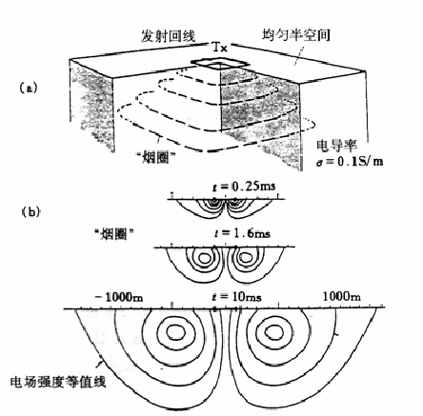
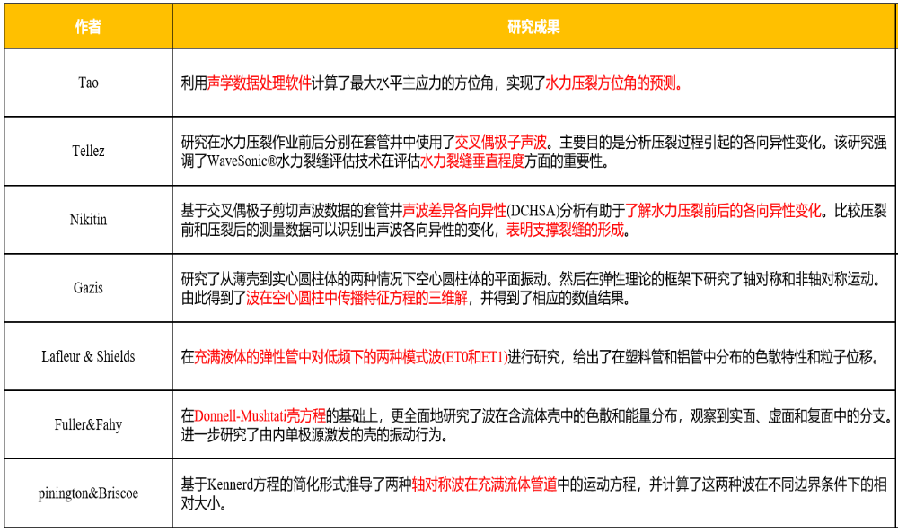
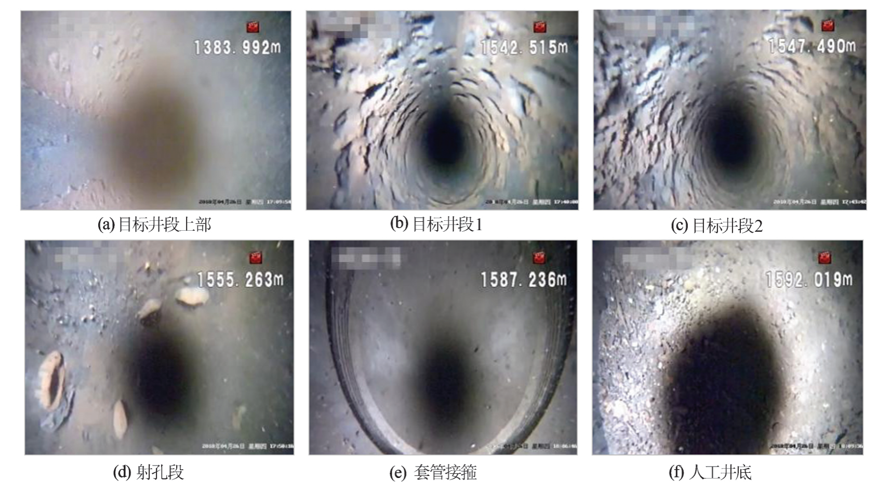
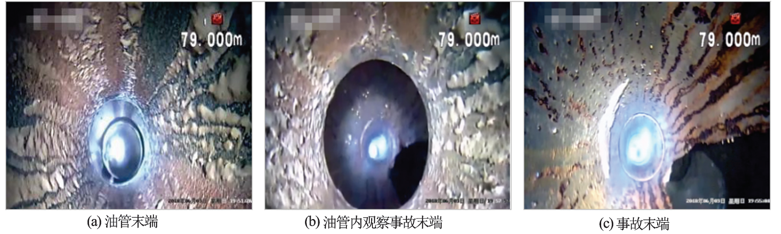
成果一、开展了压裂效果评价技术对比研究，确立了多技术融合的评价技术体系框架
研究思路
对现有监测技术与评价手段开展系统调研，全面梳理各技术原理、国内外研究现状及矿场应用
分析不同评价指标间的相互关联性，构建指标间的逻辑联系，提炼表征压裂效果的核心指标
构建指标定量化与权重确定方法，形成多技术融合的评价框架，实现压裂效果的综合量化评估
可控源电磁技术原理
声纳远探国内外研究现状
井下电视矿场应用

Slide 16
成果一、开展了压裂效果评价技术对比研究，确立了多技术融合的评价技术体系框架
调研概况
压裂效果评价技术总体可分为依赖外加监测的高投入方法与基于施工数据的低成本方法
从监测布置位置可将外加监测手段划分为井下与井口两大类，分别侧重裂缝内部响应与井口综合信号
施工曲线分析方法利用常规施工数据提取裂缝响应特征，可实现全过程连续、快捷的压裂效果诊断
方向 | 技术
井下监测技术 | 分布式光纤压裂监测技术
 | 高分辨率井下电视压裂监测技术
 | 可控源电磁压裂监测技术
 | 井中微地震监测技术
井口监测技术 | 井口高频压力压裂监测技术
 | 声呐远探裂缝监测技术
压裂施工曲线分析 | 双对数处理技术
 | 移动参考点（MRP）技术
 | 离散小波变换技术
 | 连续小波变换技术
 | G函数技术

Slide 17
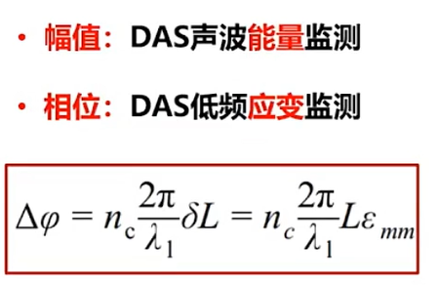

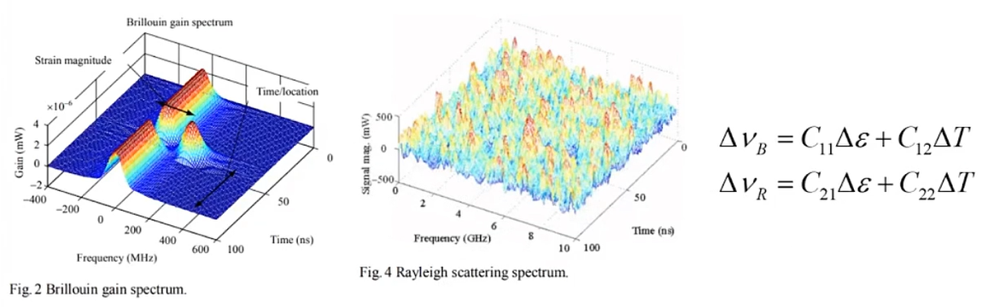
成果一、开展了压裂效果评价技术对比研究，确立了多技术融合的评价技术体系框架
1.1、分布式光纤压裂监测技术原理（井下检测）
利用相干瑞利散射光的相位幅值大小来提供声音或振动事件强度信息，或利用相位差计算应变
DSS-RFS：联合监测布里渊散射与瑞利散射的频移，将二者对温度和应变的敏感性进行解耦获得高精度的应变测量绝对值
解调仪连接到光纤电缆的一端并将激光脉冲注入光纤，然后解调仪测量反向散射信号随时间的相位变化，以获得特定标距长度上动态应变率的高分辨率测量值
利用相干瑞利散射光的相位幅值计算应变
DSS-RFS获得高精度的应变测量绝对值
使用解调仪获得动态应变率高分辨率测量值

Slide 18
成果一、开展了压裂效果评价技术对比研究，确立了多技术融合的评价技术体系框架
1.2、分布式光纤压裂监测技术国内外研究现状
年份 | 作者 | 研究成果 | 总结
1977 | Barnoski、Personick | 提出光时域反射理论，实现了光纤信号受外界物理场变化扰动的位置确定 | 分布式光纤声波传感技术的理论研究
1998 | Shatalin | 利用红外光时域反射仪验证了瑞利散射对光纤周围的应变非常敏感，为后续的应变场定量确定提供实验基础
2000 | Gregg | 提出了一种基于瑞利散射相位差确定光纤动态应变的方法，得到了光纤信号波形的相位与应变间的线性关系
2013 | Molenaar、Cox | 用DAS信号沿光纤井的时空分布图判断裂缝起裂情况，证明了DAS数据在裂缝几何特征表征方面的潜力 | 基于DAS的水力压裂应变监测的理论研究和应用
2017 | Jin、Roy | 首次基于LF-DAS应变和应变率数据研究了裂缝起裂和扩展机理，论证了LF-DAS可用于确定裂缝长度和宽度范围
2019 | Karrenbach | 观察到LF-DAS应变数据在时间和空间上与微地震事件具有良好的相关性
2021 | Liu Yongzan、Wu kan | 首次提出了一种反演算法，通过直接反演LF-DAS应变数据来定量描述裂缝几何特征

Slide 19
成果一、开展了压裂效果评价技术对比研究，确立了多技术融合的评价技术体系框架
1.3、分布式光纤压裂监测技术矿场应用
目前邻井DAS远场应变监测主要应用于反演计算水力裂缝几何参数 、压窜邻井评价和多簇裂缝扩展均匀性评价等方面。水力压裂矿场实验表明目前水平邻井DAS监测的井距一般在200～250m左右，垂直邻井监测的井距一般在70～140m。在以上监测距离条件下，水平邻井DAS监测到的裂缝条数大约占总射孔簇数的 40% ～ 60%。
水平邻井低频DAS应变监测解释模型
垂直邻井低频DAS应变监测解释模型
现场案例，单簇裂缝（上），多簇裂缝（下）

Slide 20
成果一、开展了压裂效果评价技术对比研究，确立了多技术融合的评价技术体系框架
2.1、高分辨率井下电视压裂监测技术原理（井下监测）
井下电视测井技术最早出现于20世纪50年代，其发展主要经历了模拟井下电视、鹰眼井下电视和可视化测井装备3个阶段
模拟井下电视：技术核心特征是模拟视频信号，采用特种电缆传输，分为同轴电缆井下电视和光纤井下电视
鹰眼井下电视：技术核心特征是数字图像，通用铠装单芯测井电缆传输，视频图像帧率低，延迟大
可视化测井装备：技术核心特征是彩色全帧率视频，电缆高速传输，视频图像传输流畅，延迟低，并且实现了定量测量，应用于射孔压裂效果监测，提高了压裂后井筒的认识水平
井下电视设备
井下电视视频传感器
井下电视结构示意图

Slide 21
成果一、开展了压裂效果评价技术对比研究，确立了多技术融合的评价技术体系框架
2.2、高分辨率井下电视压裂监测技术国内外研究现状
年份 | 作者 | 研究成果 | 总结
1963 | T.R.Reinhart | 一种采用长度5000m、外径⁹/₁₆in*双层铠装同轴电缆传输黑白模拟图像的井下电视。仪器直径4³/₄in，最大测井深度4600ft，最高耐压5000psi**，最高耐温120℉。 | 同轴电缆井下电视
1992 | C.C.Cobb | 一种利用外径⁷/₃₂in光纤测井电缆实时传输井下视频的测井系统。仪器外径1¹¹/₁₆in，最高耐压10000psi，采用模拟光调制技术，传输黑白模拟视频图像。仪器外径和电缆外径较小，适用于井口带压作业。 | 光纤井下电视
1992 | R.A.Rademaker | 一种利用连续油管作业的光纤井下视频测井系统，采油连续油管技术，可将光纤井下电视应用于水平井和大 斜度井，拓展了井下电视的应用范围。
1999 | J.L.Whittaker | 一种采用普通铠装测井电缆的“鹰眼”井下电视测井系统，适用于高温、高压、腐蚀性井液环境和水平井连续油管作业。其在井眼条件适应性方面有很大的进步，但由于测井电缆传输带宽的限制，只能传输黑白图像。 | 鹰眼井下电视
2015 | EV公司 | 研制传输速率超过200kbit/s的Optis® HD Electric Line井下电视测井系统，采用最新的井下视频技术，能够在单芯和多芯测井电缆上实时传输彩色高清视频，最大帧率可以达到25f/s，将油气井监测带入到视频时代。 | 可视化测井装备
2017 | 西安石油大学 | Visualog系列测井电缆可视化测井系统，采用新一代测井电缆网络高速传输技术，实现了彩色全帧率网络视频在普通单芯/多芯铠装测井电缆上的实时传输。
2023 | EV公司 | 推出ClearVision™集成阵列视频和相控阵超声扫描工具，结合了360°视频和相控阵超声技术，为井筒应用提供4D评估系统。

Slide 22
成果一、开展了压裂效果评价技术对比研究，确立了多技术融合的评价技术体系框架
2.3、高分辨率井下电视压裂监测技术矿场应用
高分辨率井下电视压裂监测技术利用其获取的井下视频可直观高效地对井况作出判断，已广泛应用于：
  井眼检测：井眼阻塞、变形、扩/缩径、坍塌
  套管检测：套管腐蚀、结垢、变形、穿孔、裂缝、错断
  落鱼打捞：落鱼位置、类型、鱼顶形状
  射孔产出：产出类型（水、气、油）及产量评估
  生产监测：产液类型、分层、出水、出砂、泄漏等
长庆油田某井出液含水率100%，采用井下电视技术查找原因
西北部油田某井采用井下电视技术对钻井事故进行核查

Slide 23
成果一、开展了压裂效果评价技术对比研究，确立了多技术融合的评价技术体系框架
3.1、可控源电磁压裂监测技术原理（井下监测）
用于非常规储层改造的压裂液通常含有明显低于储层数量级的多种化学添加剂、盐类及高导电支撑剂，这为电磁法追踪低阻压裂液展布提供了物理基础。
利用不接地回线向地下发送一次脉冲磁场，在一次场间歇期间利用同一回线或另一回线来接收感应二次磁场，该二次磁场是由地下良导地质体受激励引起的涡流所产生的非稳定磁场。
不同深度的等深度视电阻率等值线图
可控源电磁压裂监测技术原理示意

Slide 24
成果一、开展了压裂效果评价技术对比研究，确立了多技术融合的评价技术体系框架
3.2、可控源电磁压裂监测技术国内外研究现状
年份 | 作者 | 研究成果 | 总结
2016 | Rees | 使用大地电磁法在澳大利亚南部库珀盆地Moomba-193井压裂段上方测量页岩气水力压裂不同时间视电阻率变化情况，并通过二维非线性共轭梯度计算获得压裂前后电阻率变化百分比。 | 天然场源监测压裂液技术
2013 | 贾正森 | 在陕西富县油田采用井-地电位梯度法（EMM）和激发极化联合监测法测量水力压裂监测，使用吉林大学多通道井-地联合接收仪器、归一化加权数据非线性融合算法以及正演迭代成像方法，获得与三分量地震监测吻合的裂缝走向的定性预测结果。 | 可控源电磁法监测压裂液技术
2016 | Hibbs | 使用TCS-30™型发射系统和Eos™型无线采集站、EQube电容式电场传感器进行数据采集，成功获得压裂液分布范围信息。
2018 | 严良俊 | 采用电性源长偏移距时间域瞬变电磁法（LOTEM）对页岩气压裂过程进行连续时移监测，使用加拿大凤凰公司V8和中科院物理所DRU多功能电磁仪进行数据采集，通过井震建模约束反演获得压裂液成像分布结果。
2018 | 中南大学 | 采用广域电磁法（WDEM）通过定性计算视电阻率变化对压裂液波及范围进行追踪。

Slide 25
成果一、开展了压裂效果评价技术对比研究，确立了多技术融合的评价技术体系框架
3.3、可控源电磁压裂监测技术矿场应用
通过井筒供入交流电，井筒和压裂液形成连续导体，裂缝中的压裂液产生电磁天线效应，地表部署接收系统，测量天线效应的信号分布，通过监测压裂液动态波及范围，实时判断裂缝延伸情况，并同步优化压裂方案，实现裂缝延伸实时控制。
宁209H5-2井第5段压裂电磁监测波及范围图
宁209H5-2井第5段压裂电磁监测波及动态图
各簇孔波及长度
簇孔号 | 西侧 | 东侧 | 簇孔号 | 西侧 | 东侧
1 | 66 | 79 | 6 | 113 | 133
2 | 91 | 108 | 7 | 88 | 115
3 | 80 | 122 | 8 | 98 | 116
4 | 74 | 73 | 9 | 114 | 100
5 | 130 | 99 | 10 | 96 | 97
可控源电磁压裂监测技术现场应用示意图
宁209H5-2井第5段各簇孔波及长度

Slide 26
成果一、开展了压裂效果评价技术对比研究，确立了多技术融合的评价技术体系框架
4.1、井中微地震监测技术原理（井下监测）
微地震监测技术通过布置在地面或井下的地震传感器阵列，记录水力压裂过程中产生的微小地震波形。这些微地震事件主要由岩石破裂、裂缝扩展等引起，其震级通常在-3到0级之间。系统通过接收P波和S波确定震源位置，通过分析波形特征可估算裂缝尺寸、方向和扩展情况。
井中微地震监测技术示意图
井中微地震监测技术震源定位
微地震震源位置与发震时刻联合反演流程

Slide 27
成果一、开展了压裂效果评价技术对比研究，确立了多技术融合的评价技术体系框架
4.2、井中微地震监测技术国内外研究现状
年份 | 作者 | 研究成果 | 总结
1912 | Geiger | 提出经典单事件定位方法，该方法通过假设发震时刻和震源位置计算从震源到每个检波器的理论到达时间，并使用理论 到达和观测时间之间的残差作为目标函数求解其最小值，从而获得震源的时空位置。 | 基于走时的定位反演方法
1994 | Kissling | 提出了一种采取单独更新速度模型与震源参数的方法，该方法首先在固定速度模型的情况下，更新震源参数，然后反过来更新速度模型，选取适合的迭代次数达到收敛为止，该方法使初始速度模型的选取更加合理，是解决多参数问题的经典做法。 | 震源位置与速度模型联合反演
2001 | Nolen | 将矩张量反演算法应用于水力压裂微地震事件，综合使用了各种波形信息( P、SV、SH) ，反演了部分美国科罗拉多州地区附近的现场水力压裂试验相关的微地震事件的震源机制。 | 基于波形信息约束的微地震震源机制反演
2002 | Hardebeck | 提出了一种基于 P 波初始运动极性的震源机制反演新方法，该方法考虑了震源位置和速度模型的不确定性。基于初始 P 波极性的震源机制反演具有可靠且高效的优点，使该方法对震源机制的快速估计效果良好。 | 基于初动极性约束的微地震震源机制反演
2005 | Gajewski | 提出了基于波场反向传播的能量聚焦方法，该方法不需要从记录网络的地震记录中选择事件，并将该方法应用于某实际微地震，证明了波场逆时传播的定位方法能有效解决初始拾取困难的问题。 | 基于偏移和成像的定位反演方法
2011 | Godano | 提出了一种直达波振幅P、S波的垂直分量和S波水平分量 反演方法，以确定一般矩张量并估计相关的不确定性，通过处理森林下的苏尔兹干热岩水库网络记录的4次诱发微地震事件数据，发现与非直流部分相关的不确定性相对较高。 | 基于振幅相关信息约束的微地震震源机制反演
2016 | Kohn | 通过地震系统中震源位置的反向建模获得了具有更高精度的震源定位结果。利用波动方程的逆时不变性，以观测到的波场为初始条件，对地震波场进行逆延时扩展，最终将地震波场聚焦在震源处。 | 震源位置与发震时刻联合反演方法
2017 | Kuang | 利用 P 波极性、P 波和横波相似性、SV/P 振幅比和 SH /P 振幅比约束一种全波形建模方法，并将该方法应用于美国巴尼特页岩地区水利压裂作业期间记录的微地震事件的震源机制反演。 | 基于混合约束的微地震震源机制反演
2021 | 薛清峰 | 提出一种基于波动方程的微地震震源位置、发震时刻及 VTI 介质各向异性参数联合反演，该方法通过迭代反演可以同时获得切确的震源位置、发震时刻以及VTI 介质各向异性参数信息。 | 震源参数与各向异性参数联合反演方法

Slide 28
成果一、开展了压裂效果评价技术对比研究，确立了多技术融合的评价技术体系框架
4.3、矿场应用
微地震技术已广泛应用于裂缝网络的实时监测与动态评估、压裂效果的定量评估、天然裂缝的识别与分析、井间距与压窜风险分析等方面。
微地震联合压裂施工曲线解释
微地震解释缝网长宽高、波及体走向、井筒夹角、天然裂缝响应

Slide 29
成果一、开展了压裂效果评价技术对比研究，确立了多技术融合的评价技术体系框架
5.1、井口高频压力压裂监测技术原理（井口监测）
通过地面泵车组引起快速流量变化激发压力波，压力波沿井筒套管向井下传播，当压力波到达裂缝处时发生交互并向井口反射，通过井口高频压力计采集数据并诊断分析压裂效果
将采集的数据通过信号处理、信号分析技术，针对井下裂缝开启位置、射孔簇进液比例、暂堵转向有效率、裂缝几何尺寸（长、宽、高）、裂缝滤失系数、井筒摩阻系数等参数，进行定量诊断分析
高频压力波监测技术基于高频停泵压力信号，通过高频信号滤波算法滤除干扰噪声事件，利用信号倒谱、RCI反演等数学方法求解井下裂缝响应，并最终基于响应特征评估水力压裂施工效果
信号处理频谱模型
井筒进液位置预测模型
裂缝尺寸诊断模型

Slide 30
成果一、开展了压裂效果评价技术对比研究，确立了多技术融合的评价技术体系框架
5.2、井口高频压力压裂监测技术国内外研究现状
年份 | 作者 | 研究成果 | 总结
2016 | Bogdan | 首次提出了高频压力监测（HFPM）这一非侵入式的压裂监测技术，经实时计算解释现场数据并得出结果，无需改变或增加操作步骤，即可实现暂堵作业对多级压裂改造效果的评估。诊断结果能够更全面地了解井下暂堵剂性能、井筒与地层之间的连通位置以及暂堵剂的降解过程。 | 首次提出井口高频压力压裂监测技术
2018 | Kabannik | 利用暂堵前后两次水击压力信号峰值位置的差异，确定进液位置的变化，从而确定在暂堵是否成功打开新裂缝，并在美国主要页岩气田的几口井上测试了该方法的有效性和适用性。 | 确定在暂堵时是否成功打开新裂缝
2018 | Parkhonyuk | 在HFPM技术基础上结合先进的信号处理算法倒谱分析和贝叶斯管波速度模型，提出了一种非侵入式压裂工艺实时监测的新方法。通过与传统的基于压力的决策方法对比，验证了在落球暂堵效率，桥塞故障，套管泄漏等许多重要井底事件诊断的可靠性。 | 结合倒谱分析和贝叶斯管波速度模型
2022 | Estrada | 将高频压力监测应用于连续泵送的重复压裂改造作业中。利用地面HFPM和改进的概率与期望算法，可以在不确定度较大的情况下监测流体进入范围。该方法可以实时评估重复改造井的暂堵效率，监测结果和示踪剂结果基本一致。 | 实时评估重复改造井的暂堵效率
2022 | Alobaid | 为了克服高流体粘度流体和泵噪声对采集水击信号的干扰，使用了预测反卷积和梳状滤波对停泵水击信号进行处理，增强了信号的信噪比。 | 使用预测反卷积和梳状滤波，增强了信号的信噪比
2023 | Liu | 将HFPM和微地震技术共同应用在模式压裂作业中。现场监测显示在改造过程中没有发生大规模的压裂冲击，与邻井平台的常规等压裂策略相比，产量具有明显的优势。 | 和微地震技术共同应用
2023 | Zeng | 使用高频压力监测(HFPM)来评估和提高现场套变井的增产改造效果。通过对进液范围的实时监测，减少在套管变形井修复中材料的浪费。 | 对进液范围实时监测，减少变形井修复材料的浪费

Slide 31
成果一、开展了压裂效果评价技术对比研究，确立了多技术融合的评价技术体系框架
5.3、井口高频压力压裂监测技术矿场应用
通过井口高频压力压裂监测技术可以确定裂缝进液位置与暂堵效果；判断暂堵作业是否有效并实时优化；确定裂缝改造体积；判断桥塞坐封效果；确定裂缝复杂程度。
新疆某井桥塞座封效果评价(上)，长宁某井暂堵转向效果评价(下)
新疆某井暂堵用量在线优化

Slide 32
成果一、开展了压裂效果评价技术对比研究，确立了多技术融合的评价技术体系框架
6.1、声呐远探裂缝监测技术原理（井口监测）
通过地面发射可控（频率、波形、振幅、脉冲时间）的声波脉冲，声波通过井筒流体传播，检测压裂液波及到的所有裂缝，然后进行反射（反射波特性会受到与井筒交互的压裂裂缝系统影响）
在地面采集声波信号，通过专用软件和专家解释，将信号计算并解析为裂缝几何形状（缝长、缝宽和缝高）和油藏特性（裂缝网络复杂性、裂缝导流能力、各段压裂的效果对比）
声纳远探裂缝监测技术示意图
声呐远探裂缝监测技术原理图

Slide 33
成果一、开展了压裂效果评价技术对比研究，确立了多技术融合的评价技术体系框架
6.2、声呐远探裂缝监测技术国内外研究现状
作者 | 研究成果 | 总结
Tao | 利用声学数据处理软件计算了最大水平主应力的方位角，实现了水力压裂方位角的预测。 | 声波监测工具研究
Tellez | 研究在水力压裂作业前后分别在套管井中使用了交叉偶极子声波。主要目的是分析压裂过程引起的各向异性变化。该研究强调了WaveSonic®水力裂缝评估技术在评估水力裂缝垂直程度方面的重要性。
Nikitin | 基于交叉偶极子剪切声波数据的套管井声波差异各向异性(DCHSA)分析有助于了解水力压裂前后的各向异性变化。比较压裂前和压裂后的测量数据可以识别出声波各向异性的变化，表明支撑裂缝的形成。
Gazis | 研究了从薄壳到实心圆柱体的两种情况下空心圆柱体的平面振动。然后在弹性理论的框架下研究了轴对称和非轴对称运动。由此得到了波在空心圆柱中传播特征方程的三维解，并得到了相应的数值结果。 | 声波在管道中传播机理研究
Lafleur & Shields | 在充满液体的弹性管中对低频下的两种模式波(ET0和ET1)进行研究，给出了在塑料管和铝管中分布的色散特性和粒子位移。
Fuller&Fahy | 在Donnell-Mushtati壳方程的基础上，更全面地研究了波在含流体壳中的色散和能量分布，观察到实面、虚面和复面中的分支。进一步研究了由内单极源激发的壳的振动行为。
pinington&Briscoe | 基于Kennerd方程的简化形式推导了两种轴对称波在充满流体管道中的运动方程，并计算了这两种波在不同边界条件下的相对大小。

Slide 34
成果一、开展了压裂效果评价技术对比研究，确立了多技术融合的评价技术体系框架
6.3、声呐远探裂缝监测技术矿场应用
采用声呐方法可以快速完成测量，包括裂缝尺寸、近井裂缝复杂连通指数NFCI、远井裂缝导流能力指数FFCI等，以指导现场压裂评估和实时调整。
根据声纳远探裂缝监测数据适时给出现场压裂工艺参数优化建议
声呐监测裂缝3D-plot投影图

Slide 35
成果一、开展了压裂效果评价技术对比研究，确立了多技术融合的评价技术体系框架
7.1、双对数处理技术方法原理（压裂施工曲线分析）
双对数曲线是通过将压裂施工压力与时间绘制在双对数坐标上，利用曲线的斜率变化来判断裂缝扩展行为和压裂效果。其理论基础是 Nolte-Smith 经典压裂曲线，该lgP—lgt双对数曲线图能反映裂缝在扩展过程中的状态。
根据Nolte-Smith方法，将曲线分为4种类型：Ⅰ：下降型、Ⅱ：稳定型、Ⅲ：波动型、Ⅳ：上升型
曲线类型 | 曲线特征（对数坐标） | 对应压裂行为／含义
下降型 | 随时间增长曲线斜率逐渐减小，压力–时间（对数–对数）曲线向右下转折 | 裂缝扩展良好，液体和砂体有效进入裂缝网络，裂缝长度增大且宽度维持 → 效果较好
稳定型 | 曲线呈近直线或轻缓下降，斜率变化不大 | 裂缝扩展平稳，响应可控，虽然没有剧烈扩展，但施工过程稳定
波动／上下震荡型 | 曲线在对数坐标上出现多次波动，上升或下降反复 | 裂缝扩展存在干扰，比如漏失剧烈、裂缝穿层、砂体回流或设备/操作扰动，效果存在不确定性
上升型 | 曲线斜率随着时间变大，即对数压力–对数时间曲线向上转折 | 表明裂缝可能受到约束、液体滞留或砂堵塞、裂缝网络未能充分扩展，可能是导流能力差或砂体未充分进入
Nolte-Smith曲线类型
Nolte-Smith曲线分类说明

Slide 36
成果一、开展了压裂效果评价技术对比研究，确立了多技术融合的评价技术体系框架
7.2、双对数处理技术国内外研究现状
作者 | 研究成果 | 总结
梁顺武 | 利用净压力与时间的双对数曲线判断砂堵事故，当双对数曲线中净压力曲线斜率大于1时，判断井下发生砂堵 | 基于双对数曲线斜率判断砂堵情况
余合东 | 通过压力-时间双对数曲线的斜率进行压裂砂堵实时预警
赵小山 | Nolte-Smith净压力-时间双对数曲线，结合现场压裂施工曲线变化规律，归纳建立了8种类型的水力压裂加砂曲线，并对压裂效果进行分类和对比分析 | 基于双对数处理曲线类型反馈压后效果
陈峥嵘 | 基于煤层气地质特点，通过双对数函数曲线预测煤层压裂裂缝闭合压力，进而评估压裂施工后的产能
邱小雪 | 结合双对数技术处理压裂施工曲线，通过分析曲线类型与测井信息的关系，实现了裂缝层的识别和发育水平评价
Michael J. Economides | 探讨了压裂诊断技术在优化压裂施工中的应用，重点介绍了双对数曲线在裂缝扩展和压裂液效率分析中的作用
Norman R. Warpinski | 探讨了微地震监测在水力压裂中的应用，结合双对数曲线和压裂施工数据，提出了改进储层管理的方法
C. L. Cipolla | 探讨了页岩气储层中水力裂缝扩展的数值模拟方法，结合双对数曲线和微地震数据，提出了裂缝网络扩展的优化模型 | 基于双对数处理和微地震数据研究裂缝扩展模型
Norman R. Warpinski | 研究了 Cotton Valley 地层中的压裂诊断方法，结合双对数曲线和微地震数据，提出了裂缝扩展的解释模型

Slide 37
成果一、开展了压裂效果评价技术对比研究，确立了多技术融合的评价技术体系框架
7.3、双对数处理技术矿场应用
采用Nolte-Smith方法处理后，能够清晰地识别井下裂缝扩展与延伸事件的特征，并反映压裂施工过程中的地质特征变化
经过数据统计与分析下降型曲线类型对应的裂缝改造体积SRV大
通过分析压裂施工过程中泵压与时间的双对数曲线斜率来判断砂堵现象，利用曲线斜率对砂堵实时预警，能够有效避免因人工观察曲线带来的滞后性和偶然性
双对数处理技术识别裂缝扩展事件
曲线分类与改造体积的关系
砂堵实时预警

Slide 38
成果一、开展了压裂效果评价技术对比研究，确立了多技术融合的评价技术体系框架
8.1、移动参考点（MRP）技术原理（压裂施工曲线分析）
移动参考点（MRP）技术是对Nolte-Smith方法的改进，其认为到裂缝可能以喷射的方式生长，交替着经历膨胀期与扩展期，需要不断的更换分析的参考点（每个裂缝扩展期的开始），才能更准确的描述裂缝的行为。其相较于Nolte-Smith方法计算速度更快，对微小压裂事件敏感度更高，且不需要知道地层闭合应力，且适用于非均质地层和多级压裂等复杂工况。
参考点参数
e值计算
MRP技术计算结果
MRP技术流程图

Slide 39
成果一、开展了压裂效果评价技术对比研究，确立了多技术融合的评价技术体系框架
8.2、移动参考点（MRP）技术国内外研究现状
年份 | 作者 | 研究成果 | 总结
2013 | Pirayesh, E. | 提出MRP技术，用于解释压裂过程中的压力-时间数据，并应用于两个示例案例 | MRP技术的提出
2015 | Pirayesh, E. | 扩展了MRP的应用范围，改进了MRP的算法，证实了压裂过程中的非连续扩展现象 | MRP技术的扩展
2016 | Al-Husain | 证明MRP技术比净压力导数法更能处理压力波动，验证了MRP检测压力模式变化的能力，确认MRP在压力变化不显著时仍能检测到压裂行为变化 | MRP技术的优势
2017 | Al-Husain | 验证了MRP技术在复杂地层条件下的有效性，证实了压裂过程中交替出现的扩张、延伸和高度增长周期，提供了基于MRP分析的未来压裂设计优化建议 | MRP技术的应用
2022 | Gabry | 验证了MRP技术与独立压力匹配的平面3D水力压裂模拟模型的结合，证明了MRP技术可用于检测压力校准平面3D模型上模拟的裂缝传播事件，解决了在没有精确模拟数据可用的井中使用MRP检测压裂传播事件的问题 | MRP技术与平面3D模型集成以理解压裂传播

Slide 40
成果一、开展了压裂效果评价技术对比研究，确立了多技术融合的评价技术体系框架
8.3、移动参考点（MRP）技术矿场应用
采用MRP技术能够在压裂过程中实时识别裂缝传播模式变化
可提前3-5分钟检测到砂堵或裂缝高度增长等关键事件
不需要提前知道地层闭合压力，减少了前期测试需求
MRP技术在实际矿场中的应用

Slide 41
成果一、开展了压裂效果评价技术对比研究，确立了多技术融合的评价技术体系框架
9.1、离散小波变换技术原理（压裂施工曲线分析）
水力压裂信号是非平稳的、瞬态的，在不同频率上包含不同的信息，传统的信号分析方法不具备时域分析能力
小波变换是一种常用的信号处理方法，相比于傅里叶变换和短时傅里叶变换，具有很好的时间和频率局部化分析能力，因此可以通过小波变换对压裂施工曲线进行多分辨率分析来识别裂缝扩展事件进而评估压裂效果
细节系数
近似系数
最大理论分解级数
信号总能量
细节能量
近似能量

Slide 42
成果一、开展了压裂效果评价技术对比研究，确立了多技术融合的评价技术体系框架
9.2、离散小波变换技术国内外研究现状
年份 | 作者 | 研究成果 | 总结
1982 | Morlet | 利用小波分析，研究了地震信号在多层介质中的传播特性。通过理论分析和数值模拟，探讨了周期性和准周期性介质对地震信号的影响，并将其应用于真实井数据，为提高地震反射法的分辨率提供了理论支持。 | 首次将小波分析应用于石油工业
1997 | Anant K.S. | 提出了一种基于小波变换的算法，通过对单站三分量短周期地震图的每个分量进行小波分解，利用小波系数中的极化和振幅信息构建“定位器”函数，分别识别P波和S波的到达。 | 小波相位识别
2004 | Gaci S. | 通过小波变换和软阈值去噪技术改进传统的短时平均/长时平均（STA/LTA）方法，以提高地震信号中初至波（P波和S波）到达时间的拾取精度。 | 小波去噪拾取
2010 | Saragiotis C. | 提出了一种基于高阶统计量（HOS）的新型地震P波初至自动识别方法该方法利用偏度（Skewness）和峰度（Kurtosis）构建算法，即使在噪声存在的情况下也能有效工作 | 小波鲁棒P波识别
2014 | Han L. | 将经验模态分解与小波分析相结合进行地震时频分析，适用于水力压裂微地震信号处理。该方法在时频分辨率和能量聚焦方面表现出更高的性能，尤其在低频区域，为地震数据的高分辨率解释提供了新的工具。 | 模态分解与小波结合
2018 | Unal | 首次将小波分析应用于水力压裂处理曲线的分析和解释。通过对压力曲线进行离散小波变换，获得 了随时间变化的波细节系数曲线，并进行了分析和解释。 | 离散小波分析压裂曲线
2019 | Unal | 引入了Burrus 等人（1998 年）提出的能量概念。通过比较压力与速率之间的能量关系，将水力压裂处理过程中的事件类型划分为两种：与速率相关和与岩石相关 | 压裂事件分类
2020 | Awad | 通过小波变换技术对压裂过程中的流量和压力信号进行处理，计算不同频带的能量分布，并利用能量密度图（EDP）分析信号特征。并基于 Unal 等人的工作，进一步解释了小波基选择和最优分解级别的选择。 | 小波基选择和最优分解级别的选择

Slide 43
成果一、开展了压裂效果评价技术对比研究，确立了多技术融合的评价技术体系框架
9.3、离散小波变换技术矿场应用
采用离散小波变换技术将压力、排量等信号分解到不同的时频域上，得到压裂施工曲线在不同时频分量上的特征
能够根据压力和排量的小波能量关系筛选出岩石类事件，并根据小波能量大小识别裂缝扩展的强度
信号分析技术
压裂施工信号
复杂数学处理
压裂效果评估
离散小波变换在实际矿场上的应用

Slide 44
成果一、开展了压裂效果评价技术对比研究，确立了多技术融合的评价技术体系框架
10.1、连续小波变换技术原理（压裂施工曲线分析）
连续小波分析技术是小波分析的一种形式，通过在连续的尺度参数上对信号进行分析，生成时频图谱
相比离散小波，连续小波提供了更细致的频率分辨率和时间特征，可以更精确地捕捉信号中的瞬态变化
连续小波分析可以识别复杂的裂缝扩展模式以及裂缝扩展系统与天然裂缝的交集
连续小波系数
信号总能量
复小波函数
连续小波能量
能量归一化处理
连续小波变换技术流程图

Slide 45
成果一、开展了压裂效果评价技术对比研究，确立了多技术融合的评价技术体系框架
10.2、连续小波变换技术国内外研究现状
年份 | 作者 | 研究成果 | 总结
2001 | Chakraborty A. | 研究了连续小波变换在地震数据频时分解中的应用，提出了基于Morlet小波的高分辨率时频分析方法。 | 连续小波时频分析
2010 | Tary, J.B | 回顾了地球物理学中的谱估计方法，包括连续小波变换在水力压裂微地震监测中的应用。讨论了小波分析如何提供更好的时频分辨率，帮助识别水力压裂过程中的微地震信号特征。 | 连续小波辅助识别微地震信号特征
2013 | Vera Rodriguez I. | 提出了基于三分量群稀疏约束的时频变换去噪方法，结合了连续小波分析，提高了微地震数据质量。 | 三分量小波去噪
2016 | Zhu D., Li Y. | 将模糊C均值聚类算法与连续小波分析相结合，实现了微地震数据的自动到时拾取。 | 模糊聚类与小波结合
2016 | Mousavi, S.M | 提出了一种结合高阶统计和改进的小波阈值方法的混合地震去噪技术，该方法可应用于水力压裂监测中的微地震信号处理，提高了信号的清晰度。 | 连续小波辅助微地震信号去噪
2018 | Baig, A | 利用连续小波变换等技术分析微地震矩张量，以更好地理解水力压裂过程中的裂缝生长。 | 连续小波辅助理解裂缝生长
2020 | Vavryčuk, V. | 研究了流体注入引起的地震群，使用连续小波变换分析地震信号特征，探讨了流体侵蚀导致断层弱化的证据。这些发现对理解水力压裂过程中的断层活化具有重要意义。 | 连续小波辅助理解断层活化
2021 | Mousavi S.M. | 将注意力机制深度学习与连续小波变换相结合，开发了同时进行地震检测和相位拾取的模型，适用于水力压裂微地震监测。 | 深度学习与小波结合
2024 | Mohamed Adel Gabry | 介绍了一种基于连续小波变换（CWT）和深度学习的新方法，用于理解压裂过程中动态裂缝扩展事件。通过利用CWT对处理压力信号进行分析，生成归一化的CWT能量图，作为裂缝扩展模式的独特表征，并将其用于训练深度学习模型，以预测压裂作业中的微地震事件云。 | 连续小波理解裂缝扩展模式

Slide 46
成果一、开展了压裂效果评价技术对比研究，确立了多技术融合的评价技术体系框架
10.3、连续小波变换技术矿场应用
连续小波变换技术能够计算得出压裂施工过程的连续时频特征图，捕捉传统方法难以发现的微小变化
能够实现裂缝长度扩展、高度增长和砂堵等事件的精确定位
连续小波变换在实际矿场上的应用

Slide 47
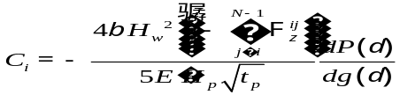
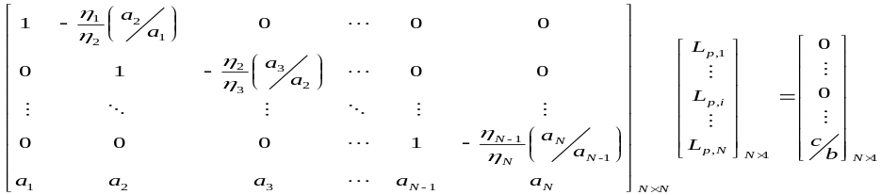
成果一、开展了压裂效果评价技术对比研究，确立了多技术融合的评价技术体系框架
11.1、G函数技术原理
通过停泵压降曲线G函数分析，确定瞬时停泵压力、裂缝系统滤失系数和拟合压力
结合G函数模型和连续性方程，表征裂缝系统滤失速度和体积衰减速度响应关系
计算各裂缝的诱导应力矩阵，确定净压力矩阵，耦合求解确定裂缝缝长、缝宽分布
体积守恒及滤失方程
缝长方程
G函数计算公式
裂缝尺寸反演过程

Slide 48
成果一、开展了压裂效果评价技术对比研究，确立了多技术融合的评价技术体系框架
11.2、G函数技术国内外研究现状
年份 | 作者 | 研究成果 | 总结
2016 | Guoqing Liu | 结合 Bourdet双对数曲线分析和G函数曲线拟合模型，分别考虑了常规滤失和非线性滤失两种类型，其中，具体分析了开筒储集效应、尖端延伸和天然裂缝等因素对停泵后压裂液滤失行为的影响 | 拓展到非线性滤失情况
2018 | 时贤 | 考虑多层压裂流量动态分配、缝间应力干扰、射孔摩阻压降损耗，建立了多裂缝同步扩展模型。将缝簇间应力干扰对多裂缝同步扩展的影响以解析式进行了简单表达 | 建立多裂缝同步扩展模型
2018 | 姚志远 | 基于停泵后压降曲线建立了评价压裂缝网的复杂度的G函数分析模型。模型考虑了分支缝和天然裂缝的影响，认为多级分支缝的闭合时间与裂缝规模有关，且主裂缝最后闭合。因此可通过G函数曲线中的多个拐点特征表征裂缝网络的多次闭合现象，计算闭合时间和对应滤失系数 | 引入分支缝和天然裂缝的考量
2019 | 周彤 | 在 Liu-Economides 模型的基础上提出了一套针对主压裂停泵后压降曲线的分析方法。针对主压裂停泵后的压降曲线，模型先通过压前诊断测试获取地层的滤失系数、裂缝闭合压力，再通过双对数曲线确定ISIP和拟合压力，最后结合 PKN、KGD 或Radial等裂缝扩展模型，计算水力裂缝长度水力裂缝面积、天然裂缝面积 | 反演单裂缝宏观几何参数
2020 | Guoqing Liu | 首次使用水力压裂处理压力降低数据进行裂缝几何估计。讨论了G函数模型的适用条件和限制，以及对数图中的Bourdet导数对主水力裂缝诊断的适用性。对于多裂缝系统，Liu模型假设每个压裂阶段中每个裂缝的几何形状都相同 | 反演简单多裂缝几何参数

Slide 49
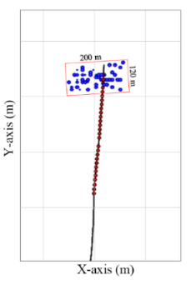
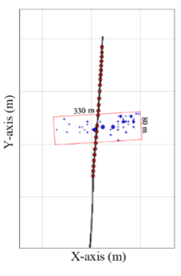
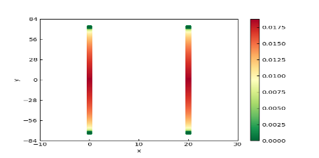
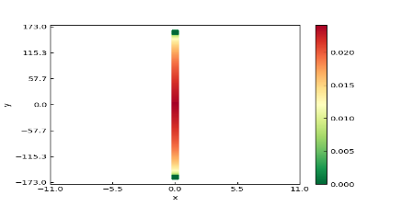
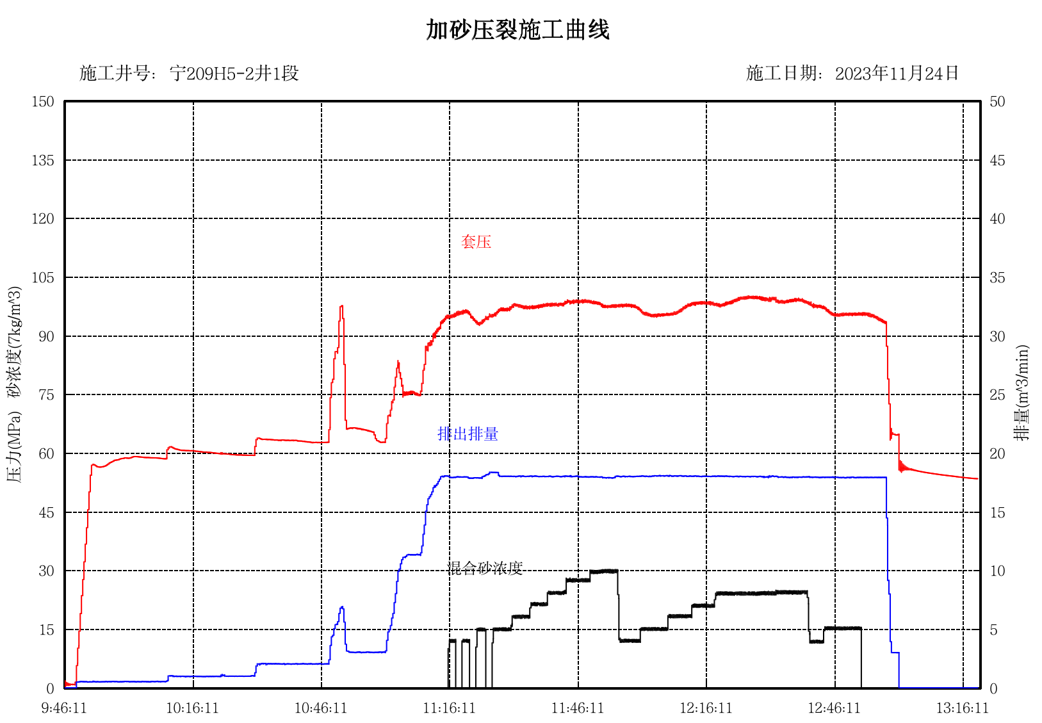
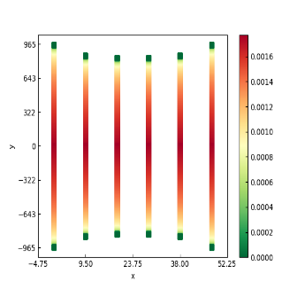
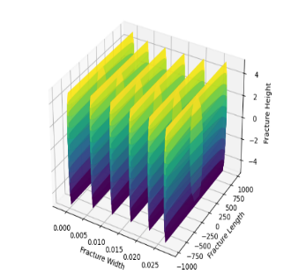
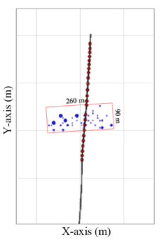
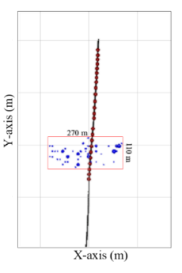
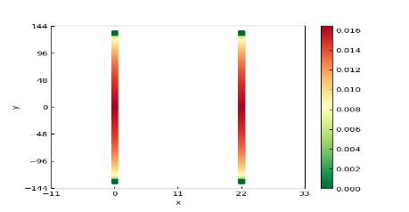
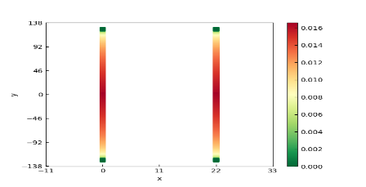
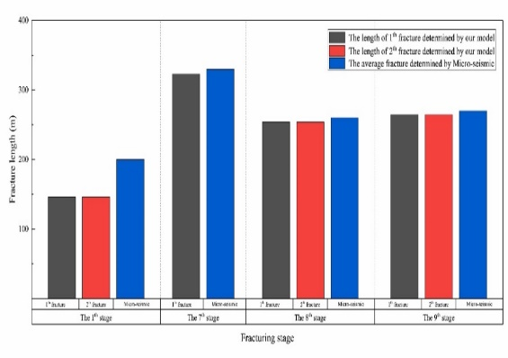
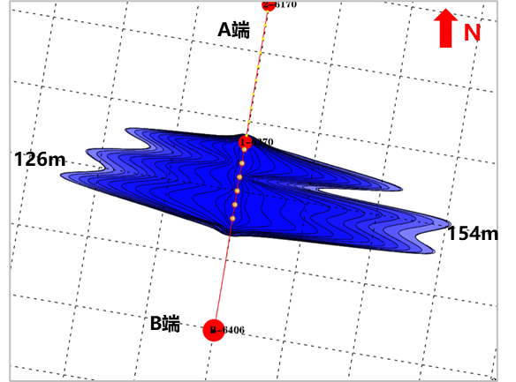
成果一、开展了压裂效果评价技术对比研究，确立了多技术融合的评价技术体系框架
11.3、G函数技术矿场应用
矿场应用实践表明，G函数反演裂缝尺寸计算模型与现场微震解释结果和广域电磁裂缝波及长宽解释结果相符，具有良好的反演效果，能够较好的解释压后裂缝形态及规模
压降模型反演结果
微地震解释结果
压降模型反演结果
参数 | 第1段 | 第7段 | 第8段 | 第9段
裂缝长度，m | 146.108 | 322.727 | 253.941 | 264.428
最大缝宽，m | 0.0188 | 0.0242 | 0.0166 | 0.0165
压裂液效率，% | 21.835 | 20.298 | 21.968 | 22.674
滤失系数，m/s^{0.5} | 0.00037 | 0.00047 | 0.00027 | 0.00026
准确性对比
广域电磁解释结果
新疆某压裂井压降模型反演结果与微地震解释结果对比
宁209H5平台某压裂井压降模型反演结果与广域电磁解释结果对比

Slide 50
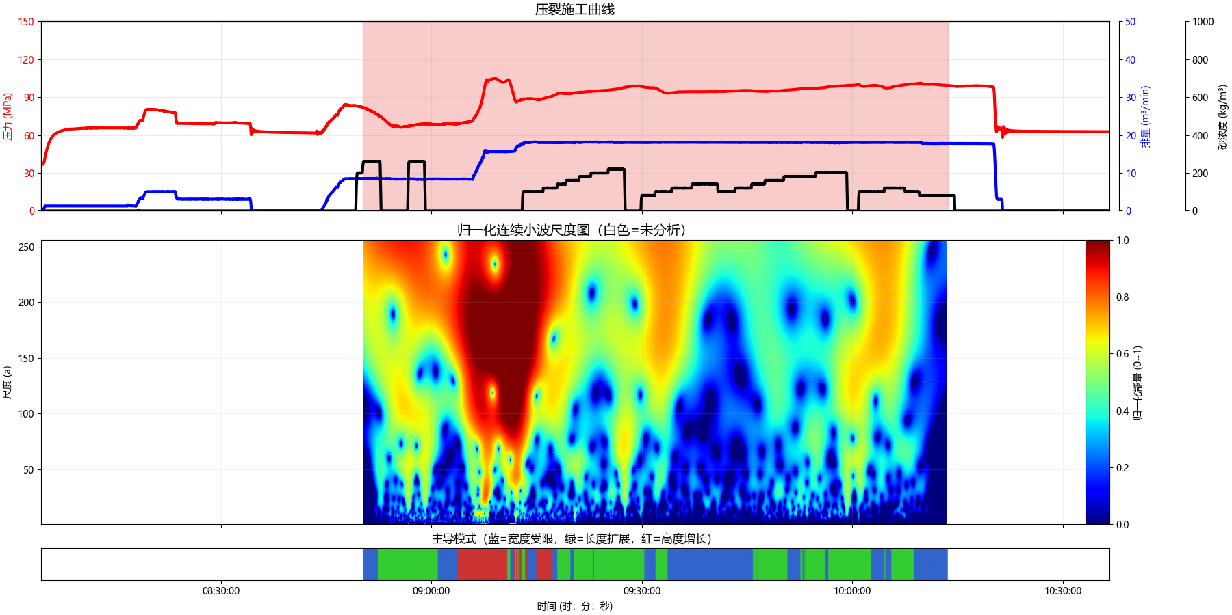
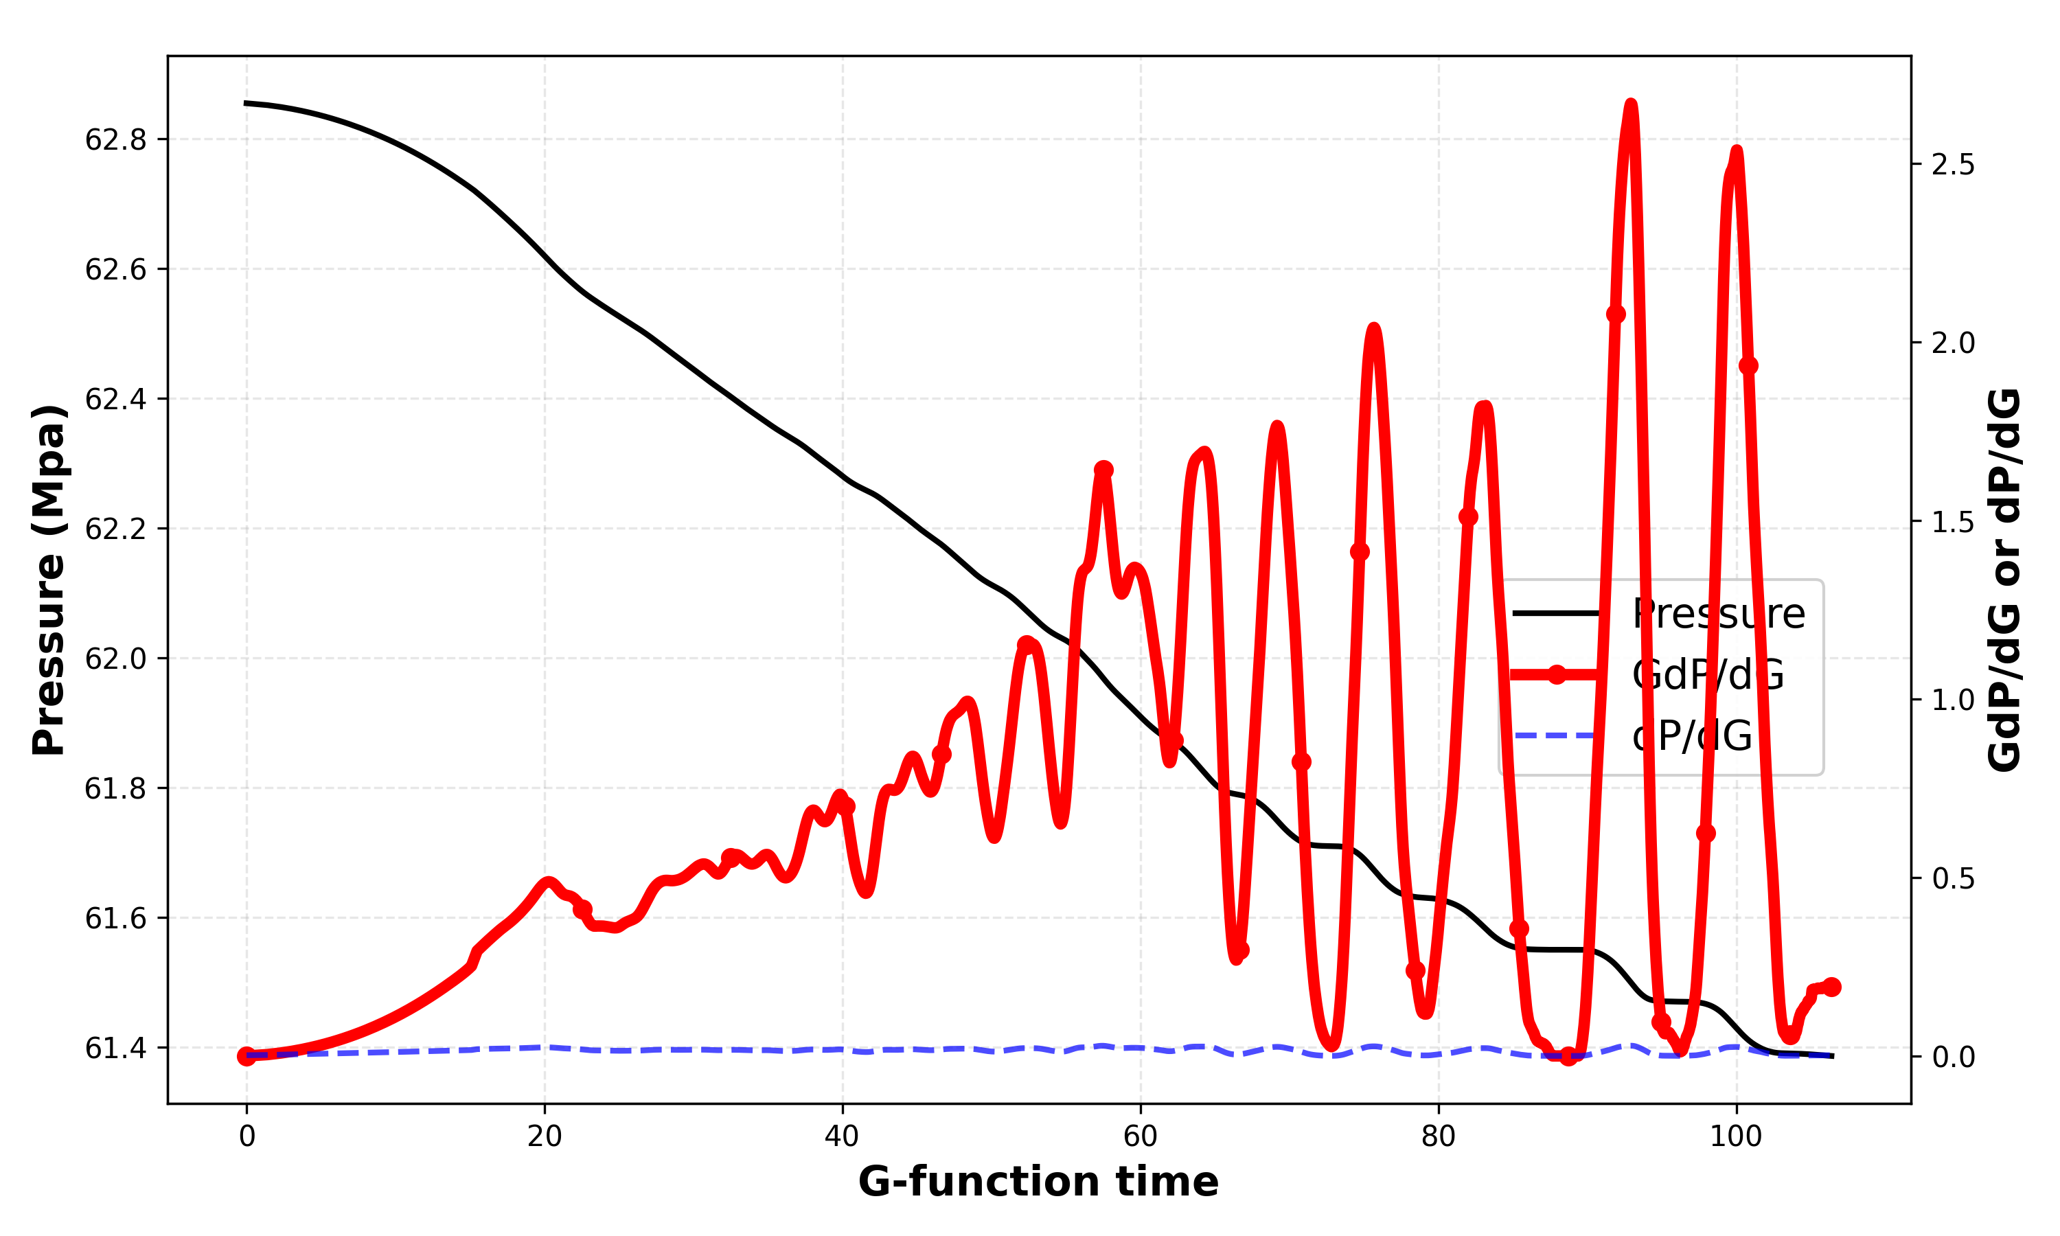
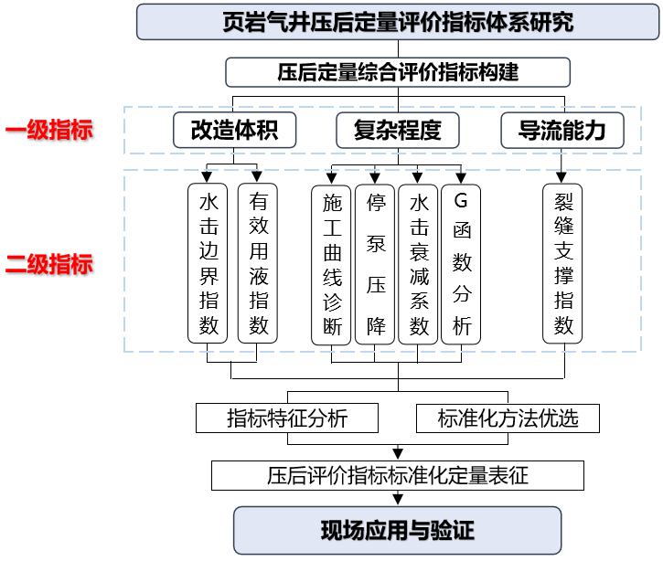
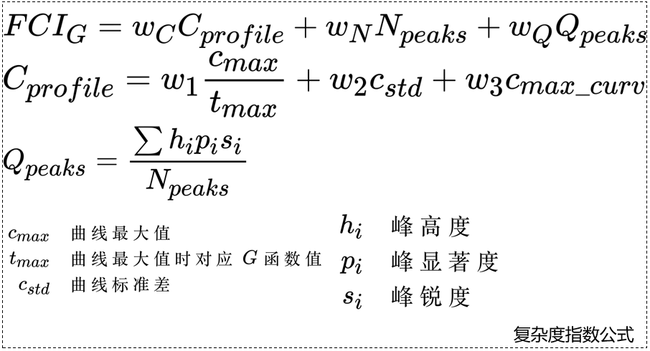
成果一、开展了压裂效果评价技术对比研究，确立了多技术融合的评价技术体系框架
12、结合所内现有压裂效果评价指标，建立多技术融合的评价指标体系框架
外加监测技术成本高、部署繁琐，难以规模化应用；曲线分析技术依托现有施工数据，具备低成本与高普适性优势
小波变换与G函数基于成熟工程机理，能够从施工曲线中提取关键信号，实现压裂效果的定性识别与定量表征
结合研究所已稳定应用的7项评价技术，最终形成由9项指标构成的多维综合评价指标体系框架
参数
有效泵注时长
有效泵入体积
有效加砂量
缝长扩展时长
缝长扩展能量
缝高扩展时长
缝高扩展能量
缝宽扩展受限时长
缝宽扩展受限能量
小波变换定性与定量分析
G函数定性与定量分析
所内稳定应用的7项技术

Slide 51
取得三项主要成果
成果一、开展了压裂效果评价技术对比研究，确立了多技术融合的评价技术体系框架
成果二、开展评价指标间相关性与权重分析，建立三维两级量化评价结构
成果三、开展递进式权重优化与稳定性检验，建立压裂效果综合评估指标体系及方法

Slide 52
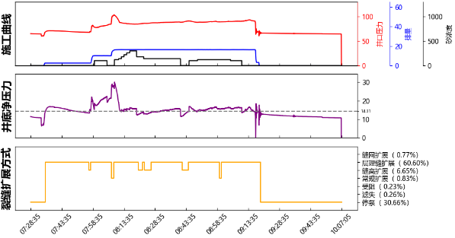
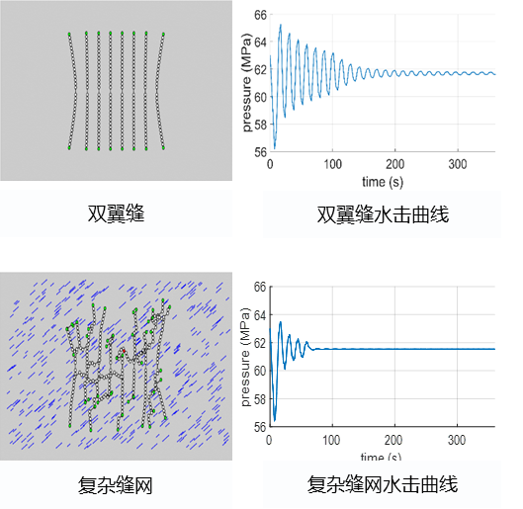
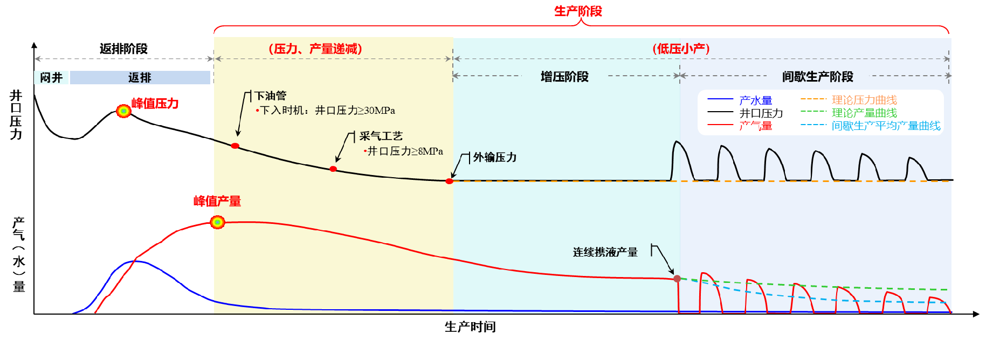
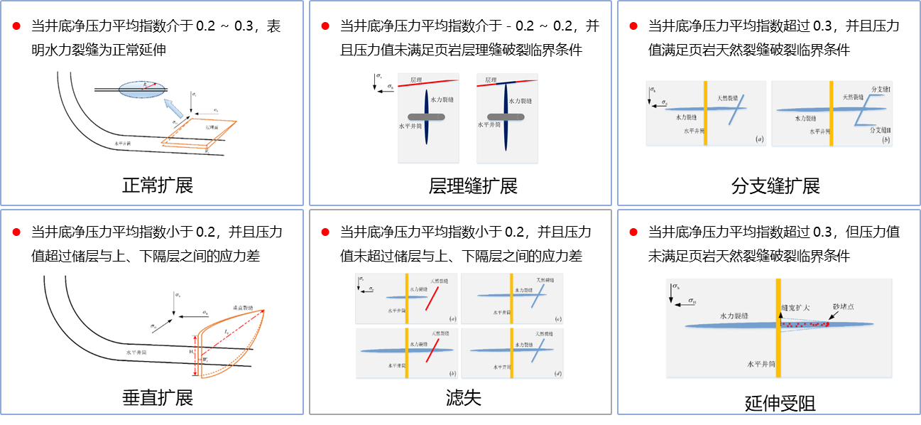
成果二、开展评价指标间相关性与权重分析，建立三维两级量化评价结构
连续小波变换评价指标引入—现状及存在问题
  当前对施工曲线的研究多集中在宏观趋势，缺乏对曲线时频特征的系统挖掘，难以捕捉到改造过程中的全部细节
  离散小波分析在尺度选择上受限，难以准确反映施工信号中瞬态能量变化和裂缝扩展的细微过程
  现有方法缺乏将曲线时频特征与裂缝扩展行为进行定量关联的体系，评价结果依赖后期产能或微地震、光纤验证
压裂曲线分析多数只在时域尺度，且难以定量
EUR标定周期长
微地震、光纤等技术成本高昂
施工曲线分析现状及存在问题

Slide 53
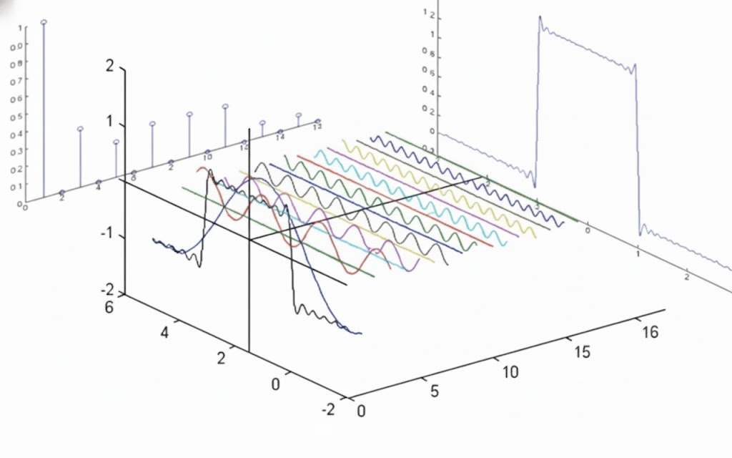
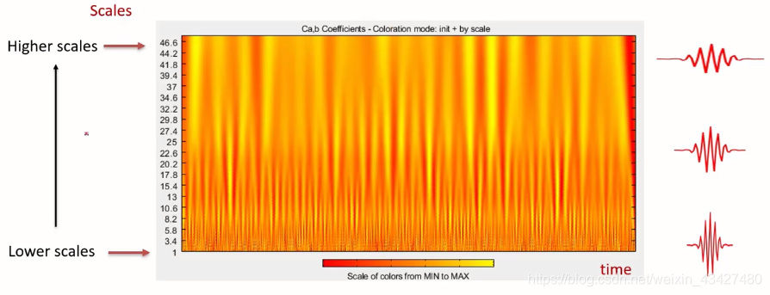
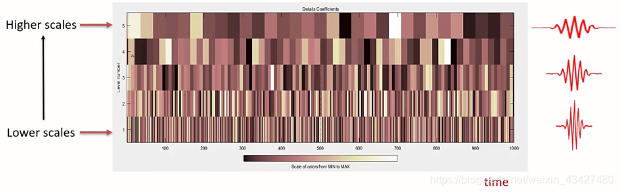
成果二、开展评价指标间相关性与权重分析，建立三维两级量化评价结构
研究思路
  引入连续小波变换对施工期压力、排量、砂浓度信号进行多尺度分析，突破离散小波变换在时间与频率分辨率上的局限性
  通过连续小波时频能量分布，识别裂缝长度扩展、高度扩展，宽度扩展不足等关键阶段，实现裂缝扩展模式的动态识别
  建立连续小波特征参数（能量强度、模式时间分布等）与改造体积之间的定量关系，实现压后储层改造的精细评价
频域图像
时域图像
时间方向
频率方向
信号在时域和频域上的分解
连续小波变换（上）与离散小波变换（下）尺度图

Slide 54
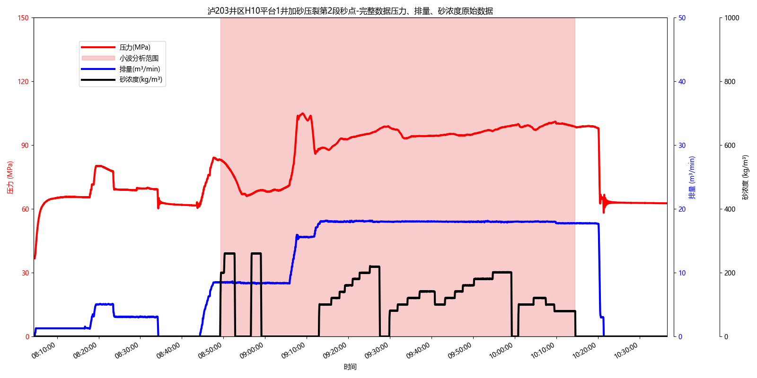
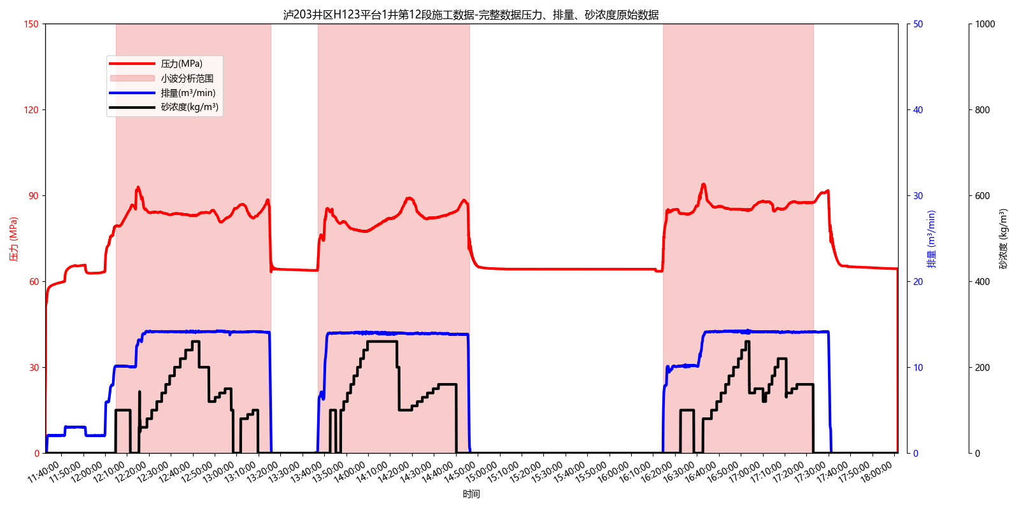
成果二、开展评价指标间相关性与权重分析，建立三维两级量化评价结构
1、基于水力压裂施工信号特征，构建连续小波分析模型
  针对压裂施工中存在的停泵、间断等问题，识别曲线突变与非连续边界
  选取排量连续且加砂时间超过10分钟的施工段，确保分析结果稳定可靠
  通过有效泵注时段识别与拼接算法，实现多段信号的独立分析与结果整合
泸203井区H10平台1井第2段
泸203井区H123平台1井第12段

Slide 55
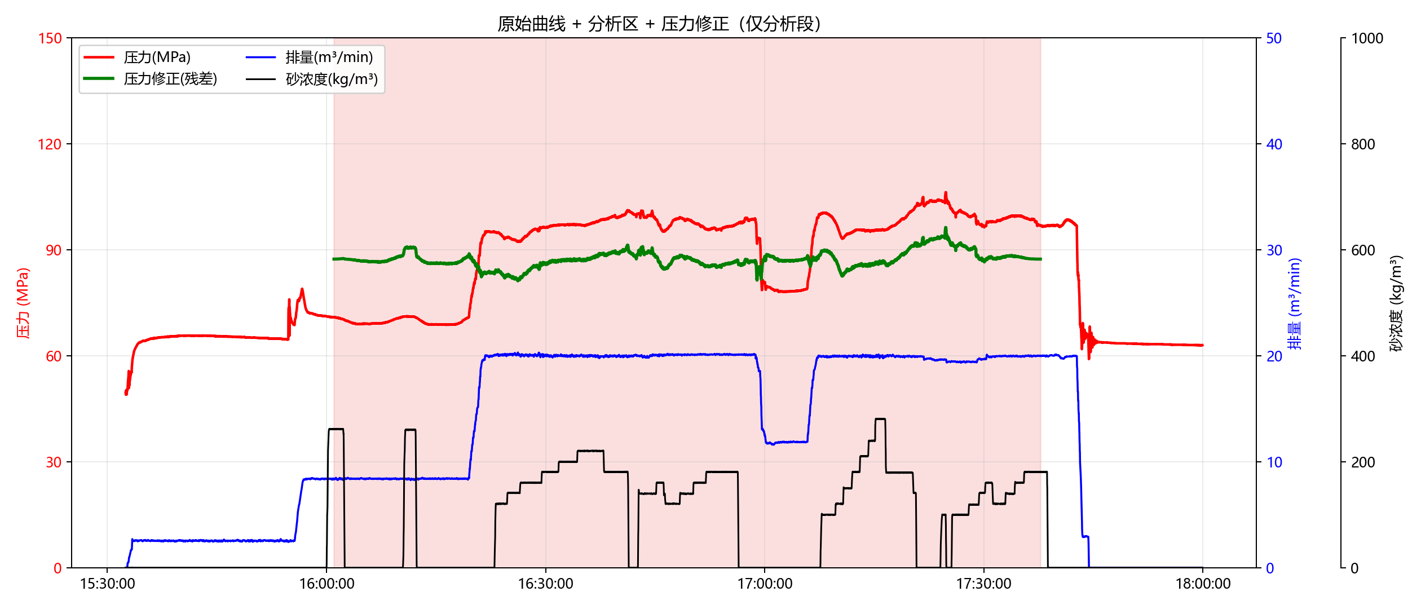
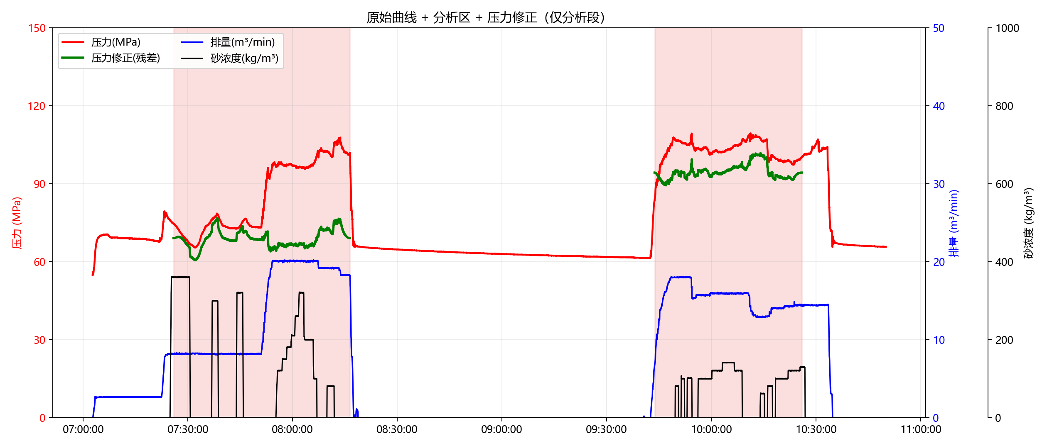
成果二、开展评价指标间相关性与权重分析，建立三维两级量化评价结构
1、基于水力压裂施工信号特征，构建连续小波分析模型
  分析排量与砂浓度变化对压力响应的影响，识别造成压力曲线波动的原因
  构建线性残差算法，去除提排量、暂堵及阶梯加砂等非平稳工况影响，实现压力信号校正
  修正后的压力展示为绿色曲线，反映地层真实压力响应，为后续连续小波变换提取特征提供可靠数据
泸203井区H10平台3井第8段
泸203井区H10平台2井第16段

Slide 56
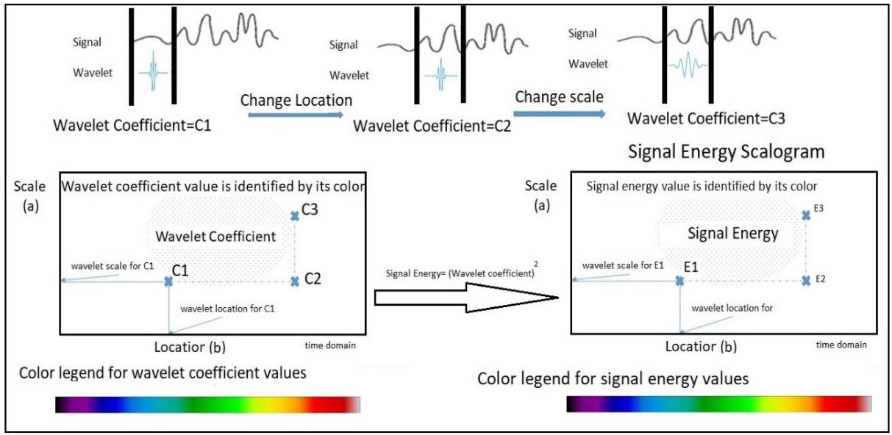
成果二、开展评价指标间相关性与权重分析，建立三维两级量化评价结构
1、基于水力压裂施工信号特征，构建连续小波分析模型
  采用连续小波变换，将施工信号在时间与频率域展开，揭示不同频段的能量分布特征
  通过母小波与施工信号的卷积运算，提取不同尺度下的压力瞬变特征，并识别能量集中时刻
  构建小波系数与能量谱图，实现信号时频特征的可视化，为裂缝扩展模式识别提供基础
连续小波变换分析流程
泸203井区H10平台1井第2段连续小波变换尺度图

Slide 57
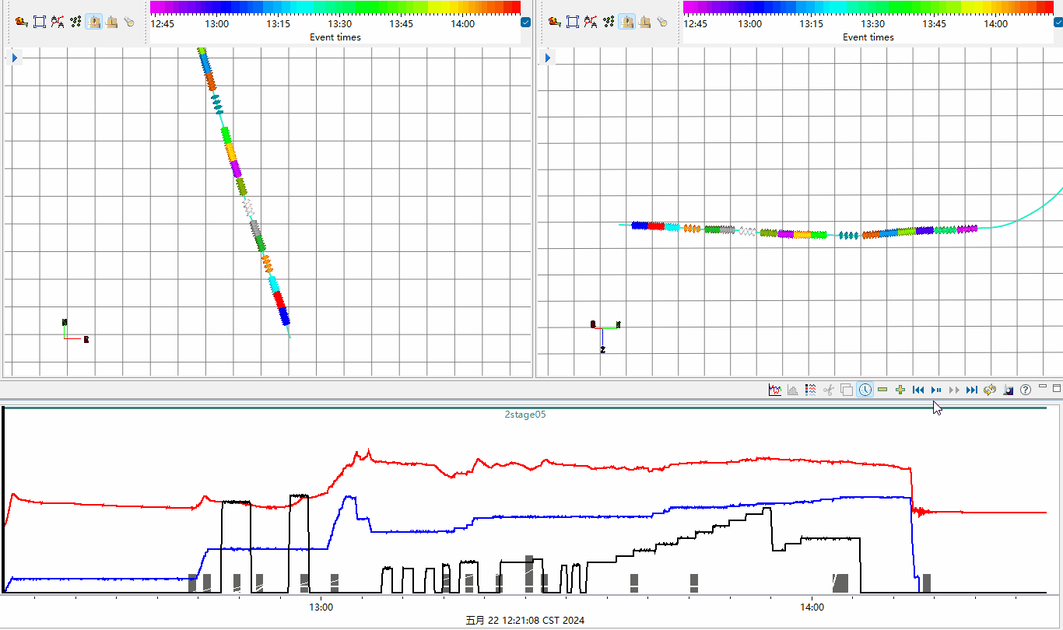
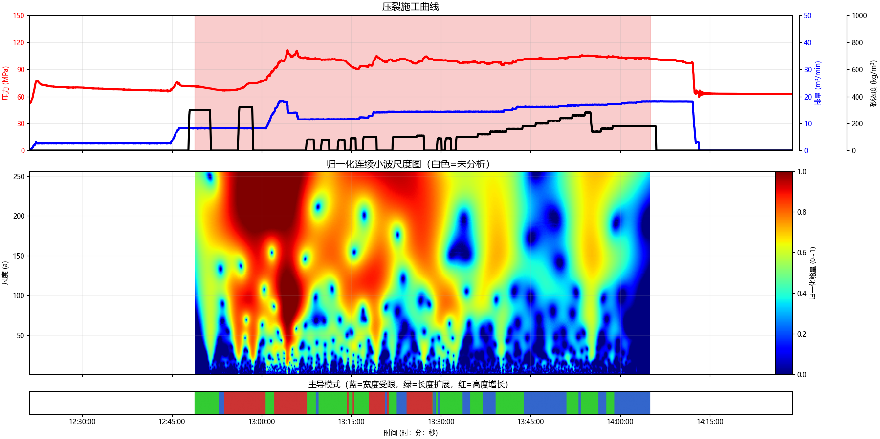
成果二、开展评价指标间相关性与权重分析，建立三维两级量化评价结构
1、基于水力压裂施工信号特征，构建连续小波分析模型
  将连续小波分析结果与微地震动态监测结果进行对比验证，确保模型具有工程可信度
  以泸203井区H10平台2井第5段为例，施工前期，微地震监测结果显示以缝高扩展为主，连续小波尺度图呈现红色条带
  施工后期，微地震监测结果显示裂缝以缝长扩展为主，连续小波尺度图呈现绿色条带
缝高扩展为主
缝长扩展为主
泸203井区H10平台2井第5段地面微地震监测现场结果
连续小波变换分析结果

Slide 58
成果二、开展评价指标间相关性与权重分析，建立三维两级量化评价结构
2、基于连续小波尺度图特征，构建改造体积评价指标
  基于连续小波变换尺度图特征，构建包含时域与能量域参数的改造体积评价指标
  提取有效泵注时长、缝长与缝高扩展时长与能量等9个参数，量化裂缝扩展特征与储层改造效果
  综合现场认识确定各指标权重，构建加权评分模型，实现对压裂改造体积的精细定量表征
参数 | 说明
有效泵注时长 | 反映有效泵注时间的总长度。有效时间越长，说明压裂持续作用时间更久，裂缝网络形成与延伸的机会更多。
有效泵入体积 | 有效泵注段内的累计泵入体积，反映压裂液量。液量越大，裂缝体积与改造半径通常更大。
有效加砂量 | 有效泵注段内的累计加砂量，反映支撑剂投放量。砂量越高，裂缝支撑更充分，导流能力和改造体积更大。
缝长扩展时长 | 表征以“长度扩展”为主的时段总长度。其值越大说明裂缝在水平方向上延伸更充分，有助于提高改造体积的展布。
缝长扩展能量 | 衡量裂缝延伸阶段的能量响应。能量越高，代表液体在主裂缝传播上的驱动力更强，裂缝更长、更连通。
缝高扩展时长 | 表征以“高度增长”为主的时段总长度。其值越大说明裂缝在垂向方向上有更充分的扩展，有利于纵向连通与层间改造。
缝高扩展能量 | 衡量裂缝向上、向下扩展阶段的能量强度。能量高表示垂向裂缝更发育，改造体积更厚。
缝宽扩展受限时长 | 表征以“宽度受限”为主的时间比例。越多说明压裂流体在狭窄缝内循环、裂缝张开受限，是不利因素。
缝宽扩展受限能量 | 表征受限阶段的能量消耗。该值高说明能量主要耗在张开受限区域，改造效率较低，应作为惩罚项考虑。
连续小波变换分析参数

Slide 59
成果二、开展评价指标间相关性与权重分析，建立三维两级量化评价结构
2、基于连续小波尺度图特征，构建改造体积评价指标
  基于构建的改造体积评价方法，对泸203井区H10平台1~6井、H123平台1~4井共182段进行定量评价
  通过分段、分井及分平台统计分析，实现改造效果的多尺度比较与综合排序
  采用归一化与加权平均等方法，确保不同尺度与信号特征在综合评价中的可比性与一致性
井区 | 平台 | 井号 | 段号 | SRV评分
泸203 | H10 | 1 | 1 | 80.55282449
泸203 | H10 | 1 | 2 | 77.29967297
泸203 | H10 | 1 | 3 | 86.15762344
泸203 | H10 | 1 | 4 | 75.43293787
泸203 | H10 | 1 | 5 | 77.09271841
泸203 | H10 | 1 | 6 | 80.65352383
泸203 | H10 | 1 | 7 | 80.64908048
泸203 | H10 | 1 | 8 | 85.67598982
泸203 | H10 | 1 | 9 | 82.29453145
泸203 | H10 | 1 | 10 | 80.70026028
泸203 | H10 | 1 | 11 | 78.82967947
泸203 | H10 | 1 | 12 | 86.79695847
泸203 | H10 | 1 | 13 | 86.64023465
泸203 | H10 | 1 | 14 | 84.88838471
井区 | 平台 | 井号 | 段号 | SRV评分
泸203 | H123 | 1 | 1 | 88.9000747
泸203 | H123 | 1 | 2 | 85.97310127
泸203 | H123 | 1 | 3 | 89.91921155
泸203 | H123 | 1 | 4 | 84.30010751
泸203 | H123 | 1 | 5 | 69.41592118
泸203 | H123 | 1 | 8 | 76.83318427
泸203 | H123 | 1 | 11 | 74.97711879
泸203 | H123 | 1 | 12 | 92.4884575
泸203 | H123 | 1 | 13 | 79.4566485
泸203 | H123 | 1 | 16 | 80.88691273
泸203 | H123 | 1 | 18 | 87.47100129
泸203 | H123 | 1 | 19 | 87.12487854
泸203 | H123 | 1 | 20 | 80.97486845
泸203 | H123 | 1 | 21 | 86.04661549
井号 | SRV评分
泸203井区H10平台1井 | 81.69
泸203井区H10平台2井 | 80.31
泸203井区H10平台3井 | 82.17
泸203井区H10平台4井 | 78.18
泸203井区H10平台5井 | 78.54
泸203井区H10平台6井 | 78.9
泸203井区H123平台1井 | 83.20
泸203井区H123平台2井 | 83.78
泸203井区H123平台3井 | 84.09
泸203井区H123平台4井 | 81.57
平台 | SRV评分
泸203井区H10平台 | 79.86
泸203井区H123平台 | 83.10

Slide 60
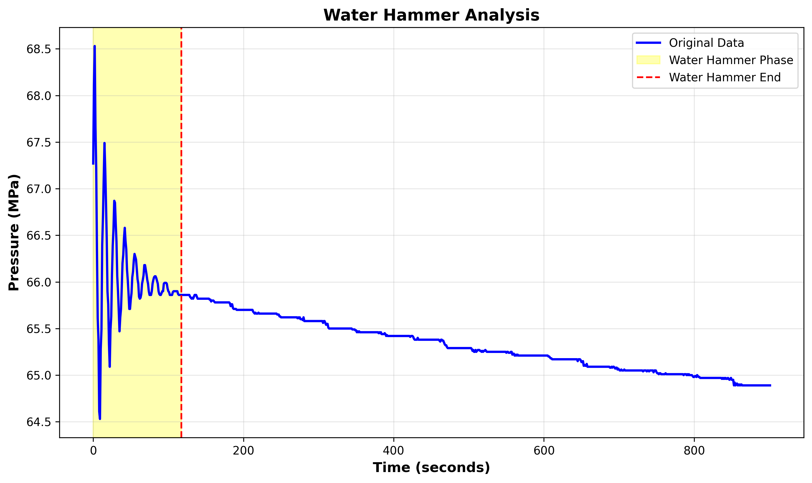
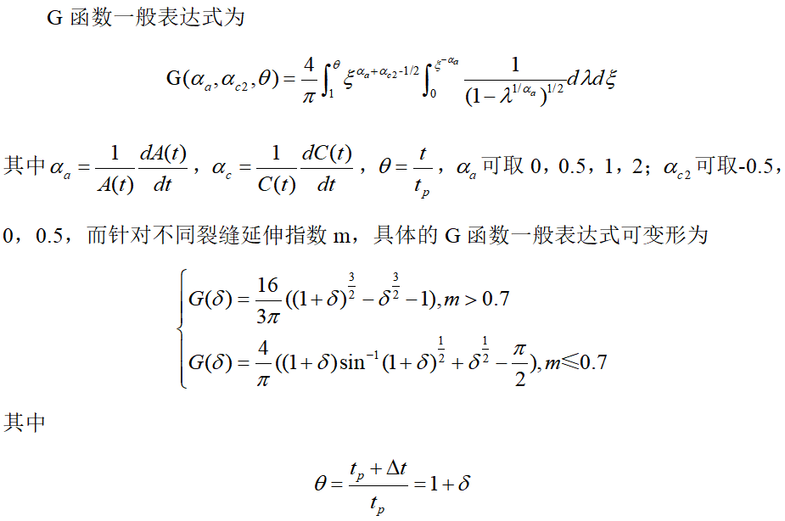
成果二、开展评价指标间相关性与权重分析，建立三维两级量化评价结构
G函数曲线评价指标引入—现状及存在问题
  复杂裂缝网络是非常规储层改造的核心，但对其复杂程度的定量评价仍是当前压裂效果评估面临的关键技术瓶颈
  微地震技术成本高昂需专用设备及监测井，存在定位误差和空间分辨率限制，结果存在多解性，需多技术手段交叉验证
  现有压降分析技术已取得一定进展，然而其诊断能力停留在现象识别层面，未能形成体系化的定量评价方法
泸203H10-1井第9段停泵期压降曲线
G函数一般表达式

Slide 61
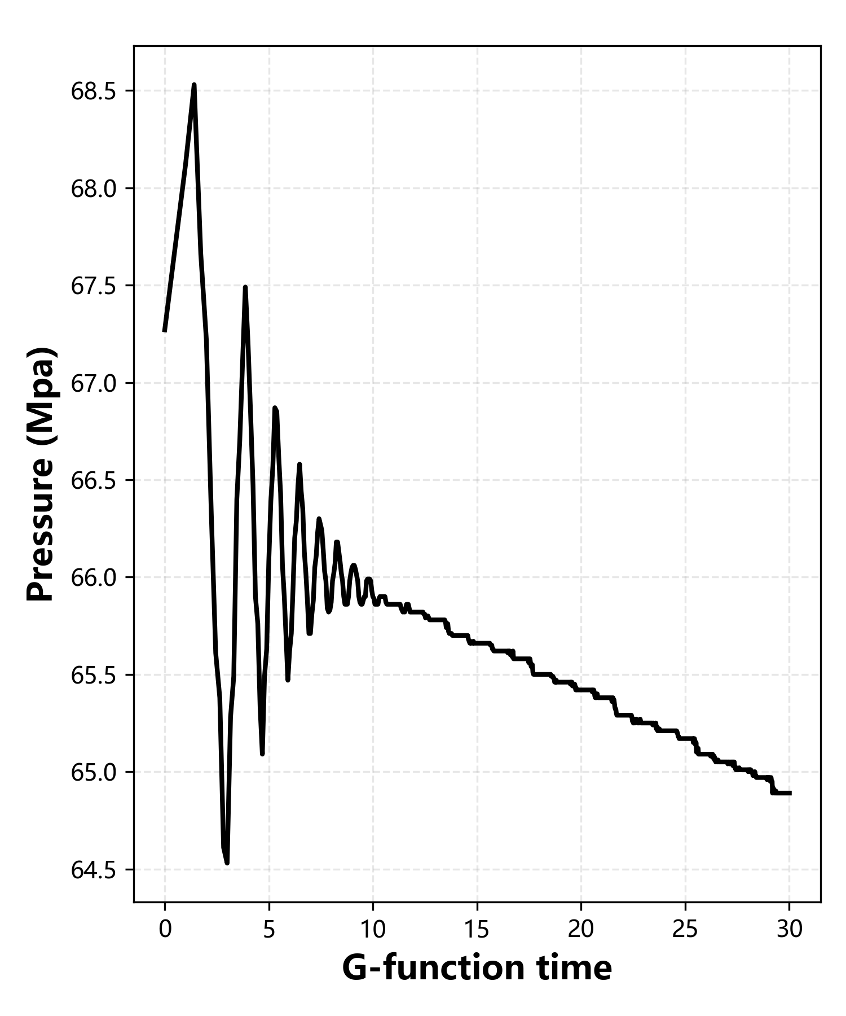
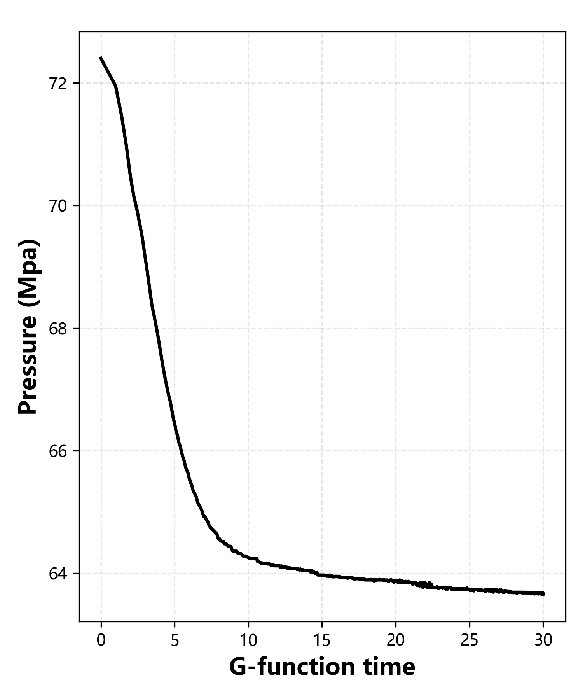
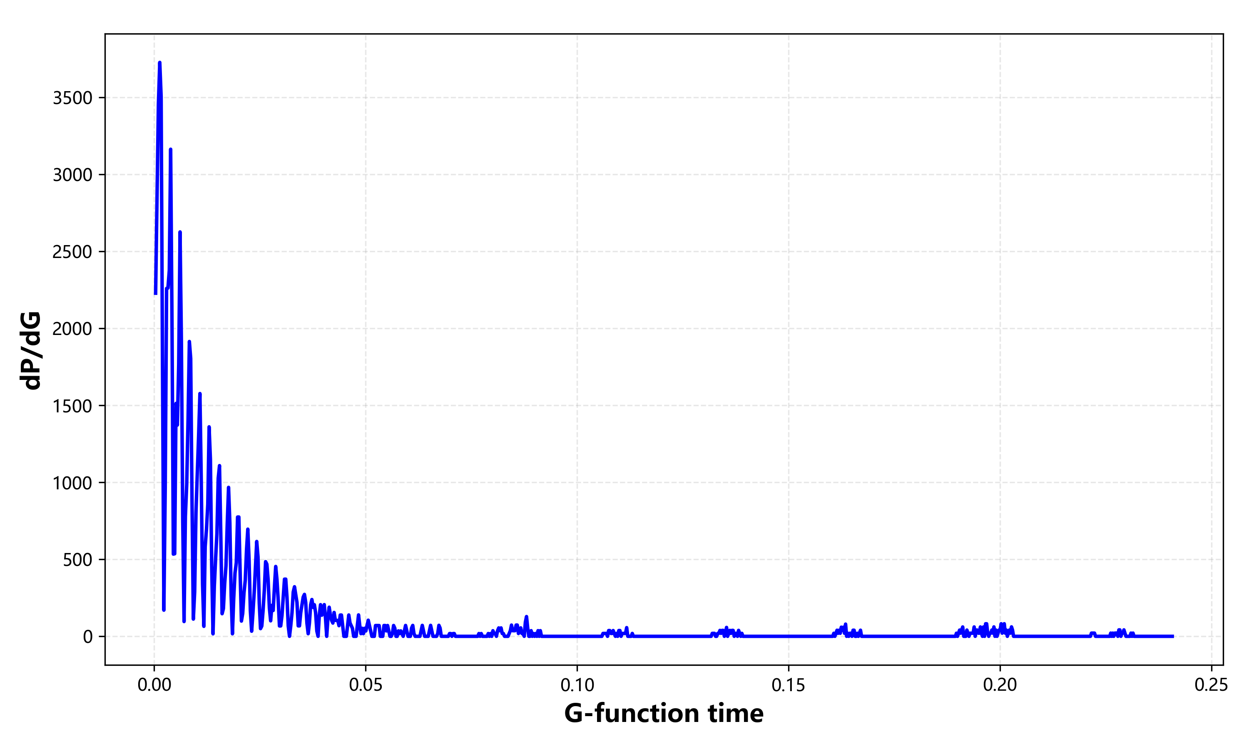
成果二、开展评价指标间相关性与权重分析，建立三维两级量化评价结构
研究思路
对停泵期压降曲线采用局部加权回归算法（LOWESS）进行高频水锤噪音去除，确保后续分析的准确性
使用双指数衰减模型拟合压降曲线的降落过程，避免传感器精度不足导致的数据阶梯状下降现象，恢复完整的压降演化序列
基于G函数理论对处理后的压降曲线进行分析，提取斜率变化、曲线拐点等关键特征，刻画滤失过程的动态演化规律
水锤效应
导数值
剧烈波动
阶梯状下降
导数值
长时间为0
导数值
突变
实际停泵压力曲线（左）理想停泵压力曲线（右）
实际停泵压力曲线转化的dP/dG-G 曲线图

Slide 62
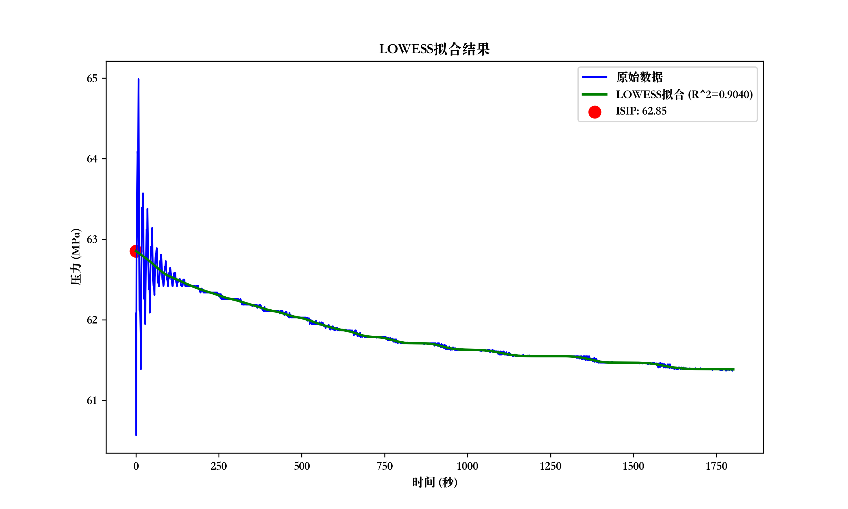
成果二、开展评价指标间相关性与权重分析，建立三维两级量化评价结构
1、基于局部加权回归算法（LOWESS）和双指数衰减模型拟合，平滑压降曲线数据
采用局部加权回归算法与双指数衰减模型相结合的综合方法，对原始压降曲线数据实施系统性的平滑处理与趋势恢复分析
采用局部加权回归算法对压降数据进行处理，能够有效去除水锤效应产生的高频振荡噪音，从而获得相对平滑的压降曲线
局部加权回归算法虽能平滑随机噪声，却无法恢复被数据精度低抹掉的细节，仍需要对数据阶梯性下降特征进行处理
局部加权回归算法处理后P-G图
局部加权回归算法处理后G*dP/dG-G图

Slide 63
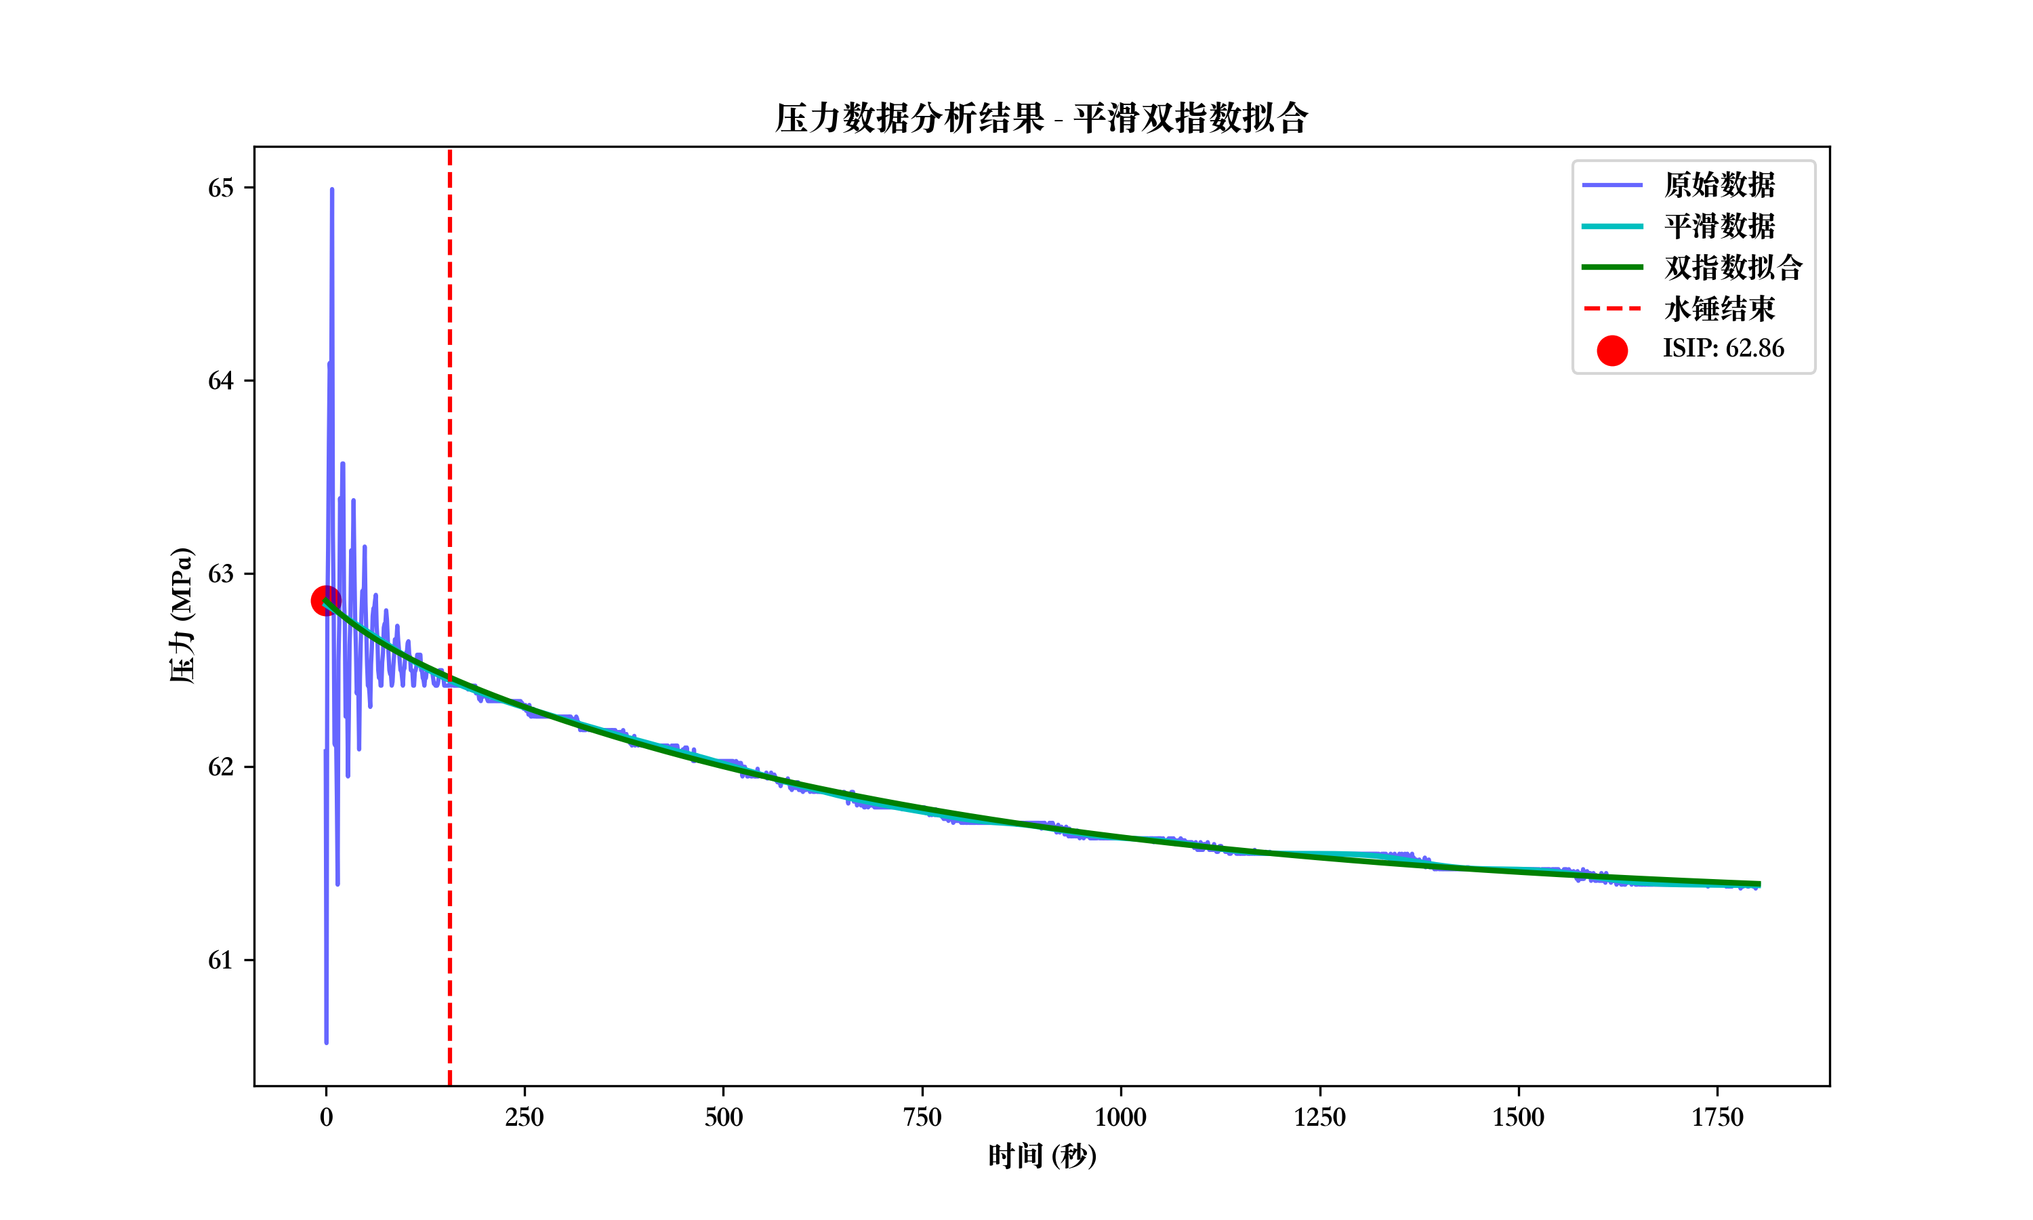
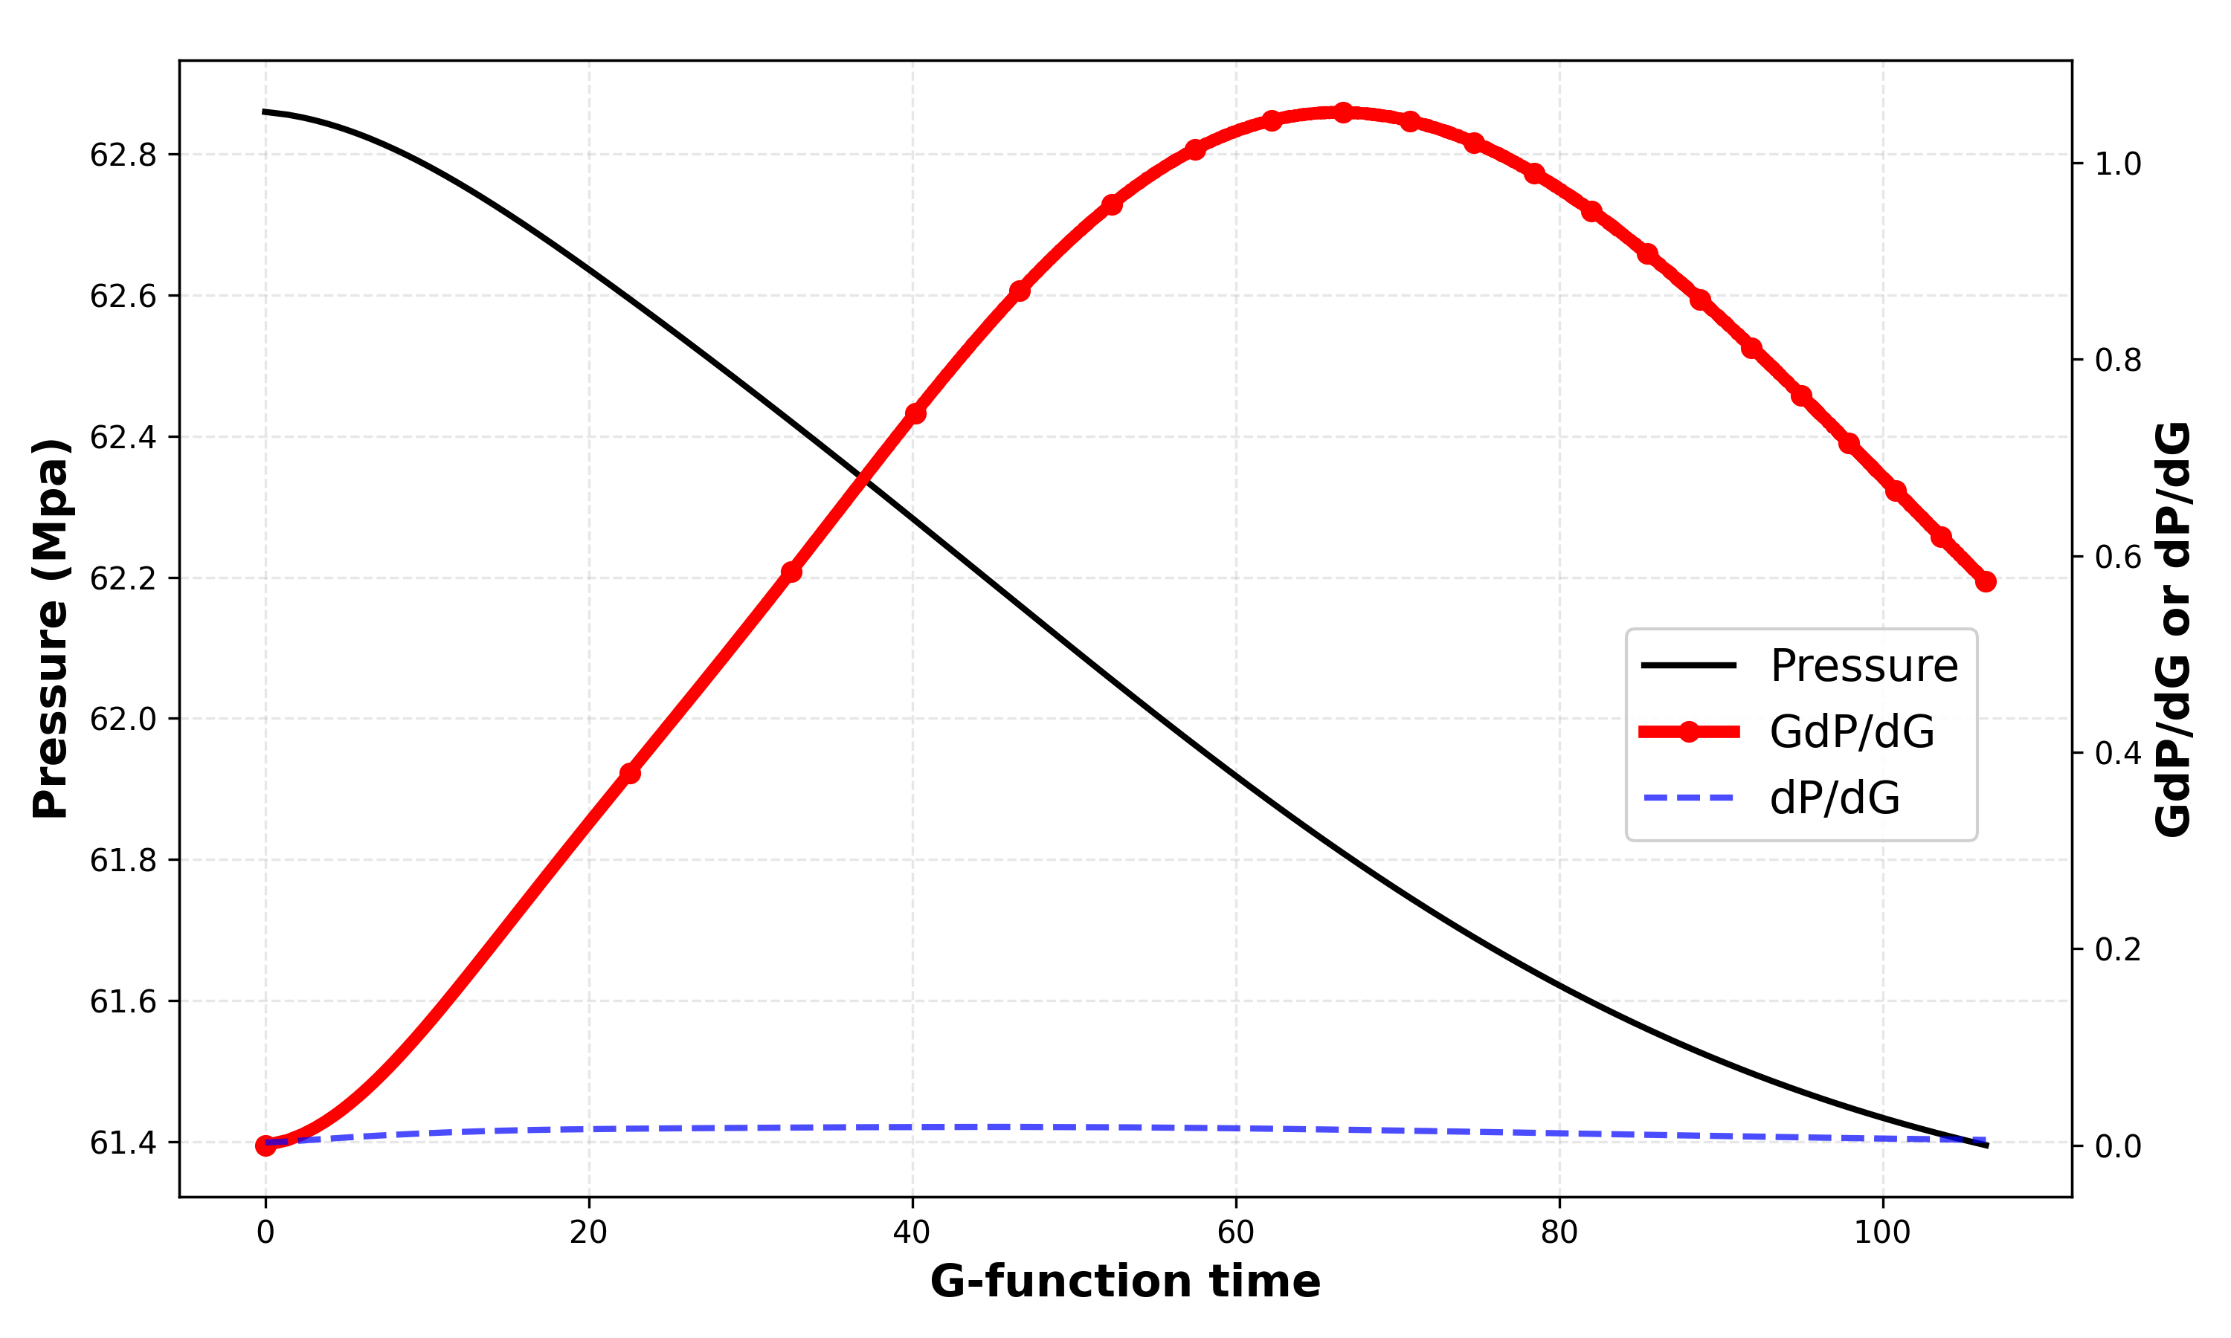
成果二、开展评价指标间相关性与权重分析，建立三维两级量化评价结构
1、基于局部加权回归算法（LOWESS）和双指数衰减模型拟合，平滑压降曲线数据
局部加权回归处理后数据仍存在的阶梯状下降特征，采用双指数衰减模型进行拟合，以恢复因数据精度低而丢失的细节
左图为双指数模型的压力拟合结果,曲线与实测点高度吻合,红色标记指示通过拟合得到瞬时停泵压力为62.86Mpa
采用局部加权回归算法与双指数衰减模型相结合的综合数据处理方法，最终获得的Gdp/dg-G诊断图版具有良好的识别效果
局部加权回归算法+双指数拟合处理后P-G图
局部加权回归算法+双指数拟合处理后G*dP/dG-G图

Slide 64
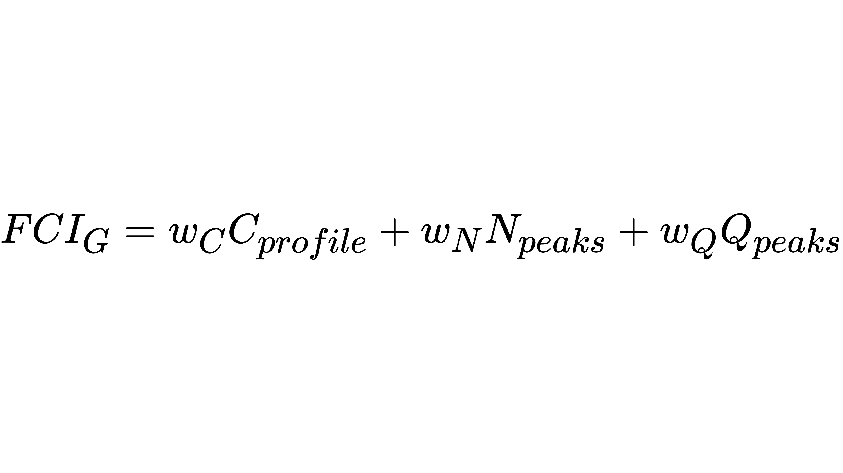
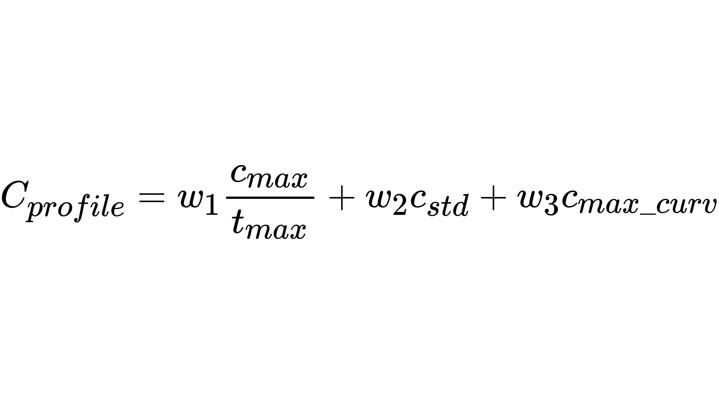
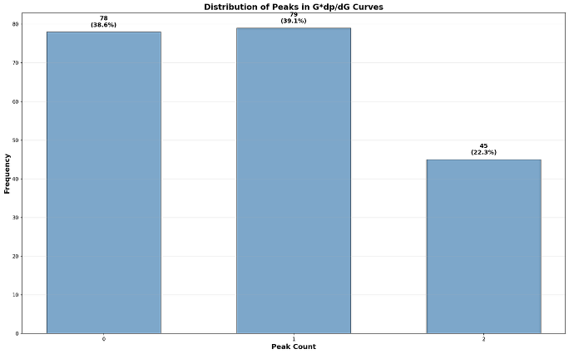




成果二、开展评价指标间相关性与权重分析，建立三维两级量化评价结构
2、基于G函数曲线峰值特征，构建裂缝网络复杂度评价方法
峰值数量$N_{peaks}$反映裂缝闭合特征，峰值数量越多表明裂缝网络经历了更多次闭合过程，从而揭示出裂缝结构的复杂程度。
然而对实际数据集的统计分析发现，峰值数量为零的样本占比高达38.6%，且整体样本的峰值数量差异较小，区分度不足
为此引入$C_{profile}$参数刻画曲线整体形态以区分零峰值情况，并引入$Q_{peaks}$参数量化峰值影响力以区分相同峰值数量的样本。
峰值数量概率分布图
复杂度指数公式

Slide 65




成果二、开展评价指标间相关性与权重分析，建立三维两级量化评价结构
2、基于G函数曲线峰值特征，构建裂缝网络复杂度评价方法
通过G函数曲线特征分析实现了裂缝复杂度的评价，建立了包括最大曲率、标准差等在内的裂缝复杂度定量表征参数体系
曲线图展示了压力、$GdP/dG$导数和$dP/dG$导数三条曲线随G函数时间的变化规律，其中识别出两个显著的峰值特征点
分析结果表明裂缝存在两个分支结构，通过$C_{profile}$和$Q_{peaks}$参数可定量描述裂缝的复杂程度和各分支的相对贡献
典型井参数图
典型G*dP/dG-G图

Slide 66
成果二、开展评价指标间相关性与权重分析，建立三维两级量化评价结构
2、基于G函数曲线峰值特征，构建裂缝网络复杂度评价方法
  基于构建的裂缝复杂度评价方法，对泸203井区H10平台1~6井、H123平台1~4井共182段进行定量评价
  通过分段、分井及分平台统计分析，实现改造效果的多尺度比较与综合排序
  采用归一化与加权平均等方法，确保不同尺度与信号特征在综合评价中的可比性与一致性
井区 | 平台 | 井号 | 段号 | 复杂度评分
泸203 | H10 | 1 | 1 | 89.39
泸203 | H10 | 1 | 2 | 89.44
泸203 | H10 | 1 | 3 | 87.28
泸203 | H10 | 1 | 4 | 88.99
泸203 | H10 | 1 | 5 | 89.65
泸203 | H10 | 1 | 6 | 89.48
泸203 | H10 | 1 | 7 | 91.19
泸203 | H10 | 1 | 8 | 89.49
泸203 | H10 | 1 | 9 | 89.68
泸203 | H10 | 1 | 10 | 87.4
泸203 | H10 | 1 | 11 | 90.13
泸203 | H10 | 1 | 12 | 92.96
泸203 | H10 | 1 | 13 | 89.4
泸203 | H10 | 1 | 14 | 89.62
井区 | 平台 | 井号 | 段号 | 复杂度评分
泸203 | H123 | 1 | 1 | 90.53
泸203 | H123 | 1 | 2 | 90.17
泸203 | H123 | 1 | 3 | 90.25
泸203 | H123 | 1 | 4 | 89.51
泸203 | H123 | 1 | 5 | 90.52
泸203 | H123 | 1 | 8 | 90.05
泸203 | H123 | 1 | 11 | 91.19
泸203 | H123 | 1 | 12 | 91.19
泸203 | H123 | 1 | 13 | 91.19
泸203 | H123 | 1 | 16 | 91.19
泸203 | H123 | 1 | 18 | 90
泸203 | H123 | 1 | 19 | 91.19
泸203 | H123 | 1 | 20 | 91.19
泸203 | H123 | 1 | 21 | 90.03
井号 | 复杂度 评分
泸203井区H10平台1井 | 89.58
泸203井区H10平台2井 | 90.29
泸203井区H10平台3井 | 89.98
泸203井区H10平台4井 | 90.28
泸203井区H10平台5井 | 90.3
泸203井区H10平台6井 | 90.17
泸203井区H123平台1井 | 90.66
泸203井区H123平台2井 | 90.63
泸203井区H123平台3井 | 90.62
泸203井区H123平台4井 | 90.4
平台 | 复杂度 评分
泸203井区H10平台 | 90.13
泸203井区H123平台 | 90.58

Slide 67



成果二、开展评价指标间相关性与权重分析，建立三维两级量化评价结构
评价指标间相关性与权重分析
  将9项指标分别与EUR和千米EUR进行相关性分析，绘制相关性热力图，得到指标间的相关性
  EUR与千米EUR与小波变换、G函数、有效用液指数、停泵压降呈较高正相关，是表征压裂效果的核心指标
  G函数曲线量化与停泵压降正相关性最高，R≈0.82，各指标根据与EUR和千米EUR的相关性作为权重排序依据
9项指标与EUR相关性分析
改造体积评价指标与EUR相关性分析
裂缝复杂度评价指标与EUR相关性分析

Slide 68
成果二、开展评价指标间相关性与权重分析，建立三维两级量化评价结构
评价指标间相关性与权重分析
  依据指标的物理含义与响应特征，将9项指标划分为“改造体积—裂缝复杂度—裂缝导流能力”三大类别
  三类指标从规模、结构、能力三方面刻画压裂改造效果，可实现对压裂效果的多维度、系统性评价
  以指标间相关性规律为基础，明确指标间重要性排序，构建三维两级量化结构，使评价体系具有工程适用性
改造体积
裂缝复杂度
裂缝导流能力
G函数反演
小波变换
水击边界指数
有效用液指数
施工曲线诊断
停泵压降
水击衰减系数
G函数曲线量化
裂缝支撑指数
三维两级综合评价指标

Slide 69
取得三项主要成果
成果一、开展了压裂效果评价技术对比研究，确立了多技术融合的评价技术体系框架
成果二、开展评价指标间相关性与权重分析，建立三维两级量化评价结构
成果三、开展递进式权重优化与稳定性检验，建立压裂效果综合评估指标体系及方法

Slide 70
成果三、开展递进式权重优化与稳定性检验，建立压裂效果综合评估指标体系及方法
1、开展各指标层次分析法，初步确立各指标权重
  层次分析法（AHP）是一种多准则决策方法，适用于难以完全定量分析的问题
  通过建立目标层、准则层（子准则层）与样本层，实现多因素分层比较与权重确定
  采用判断矩阵与一致性检验，确保权重计算科学合理、结果稳定可靠
决策目标
确定指标体系
构建判断矩阵
计算权重向量
（层次单排序）
准则
准则
准则
一致性
检验
不满足
满足
子准则
子准则
子准则
子准则
子准则
子准则
调整判断矩阵
层次总排序
......
满足
不满足
一致性
检验
样本
样本
样本
样本
样本
样本
层次分析法示意图
层次分析法流程图
分析结果

Slide 71
成果三、开展递进式权重优化与稳定性检验，建立压裂效果综合评估指标体系及方法
1、开展各指标层次分析法，初步确立各指标权重
  构建“压裂改造效果”为目标层，下设改造体积、裂缝复杂度和裂缝导流能力三大准则层
  在各准则层下进一步设置子准则，如改造体积含G函数反演、小波变换、水击边界指数等
  形成包含目标、准则、子准则三级的多层AHP模型，实现压裂效果的系统化、定量化评价
改造体积
裂缝复杂度
裂缝导流能力
改造效果
G函数反演
小波变换
水击边界指数
有效用液指数
施工曲线诊断
停泵压降
水击衰减系数
G函数曲线量化
裂缝支撑指数
改造体积
复杂度
导流能力
G函数
反演
小波
变换
...
施工
曲线
...
支撑
指数
......
LH10-1
LH10-2
...
YH42-1
...
三维两级综合评价指标
改造效果评估多层AHP模型

Slide 72
成果三、开展递进式权重优化与稳定性检验，建立压裂效果综合评估指标体系及方法
1、开展各指标层次分析法，初步确立各指标权重
  据专家经验构建各层判断矩阵，计算各层权重并进行一致性检验
  一级准则中改造体积权重最高，裂缝复杂度与导流能力次之
  子准则层权重表明G函数反演、停泵压降及小波变换为主导因子，共同决定压裂改造效果优劣
标度 | 含义
1 | 两个指标相比，具有同样的重要性
3 | 两个指标相比，前者比后者稍重要
5 | 两个指标相比，前者比后者明显重要
7 | 两个指标相比，前者比后者极其重要
9 | 两个指标相比，前者比后者强烈重要
2,4,6,8 | 表示上述相邻判断的中间值
<1 | 两指标交换次序比较的重要性
 | G函数 反演 | 小波 变换 | 水击边界 指数 | 有效用液 指数
G函数 反演 | 1 | 2/3 | 3/4 | 6
小波 变换 | 3/2 | 1 | 7/6 | 8
水击边界 指数 | 4/3 | 6/7 | 1 | 7
有效用液 指数 | 1/6 | 1/8 | 1/7 | 1
 | 施工曲线 诊断 | 停泵 压降 | 水击衰减 系数 | G函数 形态
施工曲线 诊断 | 1 | 6/5 | 5/3 | 2
停泵 压降 | 5/6 | 1 | 4/3 | 5/3
水击衰减 系数 | 3/5 | 3/4 | 1 | 5/4
G函数 形态 | 1/2 | 3/5 | 4/5 | 1
 | 改造体积 | 复杂度 | 导流能力
改造体积 | 1 | 5/2 | 7
复杂度 | 2/5 | 1 | 3
导流能力 | 1/7 | 1/3 | 1
一级准则 | 改造体积 | 改造体积 | 改造体积 | 改造体积 | 复杂度 | 复杂度 | 复杂度 | 复杂度 | 导流能力
子准则 | G函数 反演 | 小波 变换 | 水击边界 指数 | 有效用液 指数 | 施工曲线 诊断 | 停泵 压降 | 水击衰减 系数 | G曲线 形态 | 裂缝支撑 指数
全局权重 | 0.1180 | 0.1760 | 0.1820 | 0.0456 | 0.0800 | 0.0756 | 0.0669 | 0.0515 | 0.0900
各层判断矩阵与各指标全局权重

Slide 73

成果三、开展递进式权重优化与稳定性检验，建立压裂效果综合评估指标体系及方法
2、开展各指标熵权法分析，分析各指标内部差异，优化客观权重
  熵权法是一种基于信息论的客观赋权方法，用于衡量指标差异性与信息贡献度
  通过指标数据的标准化与信息熵计算，反映各指标对系统不确定性的影响程度
  指标差异越大，信息熵越小，其权重越高，说明该指标区分能力更强
数据标准化
结果分析
构建决策矩阵
重要性排序
计算各指标熵值
计算综合评价值
计算各指标差异系数
计算各指标权重
熵权法计算步骤与公式
熵权法流程图

Slide 74
成果三、开展递进式权重优化与稳定性检验，建立压裂效果综合评估指标体系及方法
2、开展各指标熵权法分析，分析各指标内部差异，优化客观权重
  对各井9项指标数据进行无量纲化处理，统一正向化方向以消除量纲影响
  计算各指标的熵值与信息效用值，衡量指标间差异性与有效信息量
  明确G函数、小波变换、水击边界指数等9项指标的熵权分布，为权重优化提供依据
井号 | G函数 反演 | 小波 变换 | 水击边界 指数 | 有效用液 指数 | 施工曲线 诊断 | 停泵 压降 | 水击衰减 系数 | G函数 曲线量化 | 裂缝支撑 指数
LH10-1 | 0.36540 | 0.66230 | 0.89520 | 0.00000 | 0.20630 | 0.00000 | 0.67530 | 0.00000 | 0.90370
LH10-2 | 0.31450 | 0.00000 | 0.78470 | 0.22810 | 0.14590 | 0.25850 | 1.00000 | 0.65970 | 0.00000
LH10-3 | 1.00000 | 0.77270 | 0.64590 | 0.62570 | 0.21300 | 0.00970 | 0.06990 | 0.37210 | 1.00000
LH10-4 | 0.64600 | 0.53250 | 0.76010 | 0.37170 | 0.28910 | 0.18320 | 0.68760 | 0.65050 | 0.84750
LH10-5 | 0.41460 | 0.29220 | 1.00000 | 0.84950 | 0.20540 | 0.25720 | 0.00000 | 0.66890 | 0.93770
LH10-6 | 0.26940 | 0.00000 | 0.89710 | 0.38960 | 0.40560 | 0.05700 | 0.55610 | 0.54860 | 0.84600
LH123-1 | 0.21580 | 0.65580 | 0.00000 | 0.42210 | 0.83410 | 0.82270 | 0.72280 | 1.00000 | 0.22510
LH123-2 | 0.21260 | 1.00000 | 0.58900 | 1.00000 | 0.00000 | 1.00000 | 0.99860 | 0.97540 | 0.71640
LH123-3 | 0.50240 | 0.96430 | 0.01030 | 0.79170 | 0.45840 | 0.91550 | 0.83470 | 0.96640 | 0.56140
LH123-4 | 0.00000 | 0.51950 | 0.26360 | 0.40650 | 0.42410 | 1.00000 | 0.68610 | 0.76210 | 0.21420
指标 | 熵值 | 信息效用值 | 熵权
G函数反演 | 0.9732 | 0.0268 | 0.1082
小波变换 | 0.9685 | 0.0315 | 0.1272
水击边界 指数 | 0.9689 | 0.0311 | 0.1256
有效用液 指数 | 0.9912 | 0.0088 | 0.0355
施工曲线 诊断 | 0.9754 | 0.0246 | 0.0994
停泵压降 | 0.9701 | 0.0299 | 0.1208
水击衰减 系数 | 0.9722 | 0.0278 | 0.1123
G函数曲线 量化 | 0.9668 | 0.0332 | 0.1341
裂缝支撑 指数 | 0.9705 | 0.0295 | 0.1192
指标数据无量纲化
各指标熵值、信息效用值、熵权分布

Slide 75
成果三、开展递进式权重优化与稳定性检验，建立压裂效果综合评估指标体系及方法
2、开展各指标熵权法分析，分析各指标内部差异，优化客观权重
  AHP体现专家经验与工程认知，但易受主观判断影响；熵权法依据数据差异客观赋权，可弥补AHP的偏差
  将两种方法加权融合，既保留了专家对指标重要性的判断，又引入数据驱动的客观修正，实现主客观统一
  融合后结果显示权重分布更加合理，其中停泵压降、G函数反演与小波变换权重提升明显，综合评价结果更稳定
指标 | AHP权重 | 纯熵权 | 熵权法修正后 | 百分比(%)
G函数反演 | 11.80 | 10.82 | 13.20 | 13.18
小波变换 | 17.60 | 12.72 | 19.50 | 19.47
水击边界指数 | 18.20 | 12.56 | 19.80 | 19.77
有效用液指数 | 4.56 | 3.55 | 3.50 | 3.49
施工曲线诊断 | 8.00 | 9.94 | 9.58 | 9.57
停泵压降 | 7.56 | 12.08 | 9.26 | 9.25
水击衰减系数 | 6.69 | 11.23 | 8.05 | 8.04
G函数曲线量化 | 5.15 | 13.41 | 7.38 | 7.37
裂缝支撑指数 | 9.00 | 11.92 | 9.88 | 9.86
AHP与熵权法加权融合结果

Slide 76
成果三、开展递进式权重优化与稳定性检验，建立压裂效果综合评估指标体系及方法
3、开展各指标最大相关性优化，确立最终指标权重
  在AHP–熵权法确定初始权重体系的基础上，以实际EUR为目标参照进行多元回归拟合
  通过模型拟合结果反向校正各指标权重，使权重分布更符合真实压裂改造效果的产量响应特征
  最终形成动态自适应的权重体系，实现由理论赋权向结果驱动的压裂效果综合评价模型
二级指标 | AHP | 熵修正 | 相关性优化 | 组合权重 | 百分比(%)
G函数反演 | 11.80 | 13.20 | 15.00 | 16.30 | 16.30
小波变换 | 17.60 | 19.50 | 21.20 | 22.60 | 22.60
水击边界指数 | 18.20 | 19.80 | 21.50 | 22.50 | 22.50
有效用液指数 | 4.56 | 3.50 | 2.30 | 1.50 | 1.50
施工曲线诊断 | 8.00 | 9.58 | 8.50 | 7.90 | 7.90
停泵压降 | 7.56 | 9.26 | 8.30 | 7.80 | 7.80
水击衰减系数 | 6.69 | 8.05 | 7.40 | 6.80 | 6.80
G函数曲线量化 | 5.15 | 7.38 | 6.70 | 6.10 | 6.10
裂缝支撑指数 | 9.00 | 9.88 | 9.10 | 8.50 | 8.50
指标最大相关性优化结果

Slide 77
成果三、开展递进式权重优化与稳定性检验，建立压裂效果综合评估指标体系及方法
4、开展各指标权重敏感性分析，评价结果的稳定性
  对确定的指标权重进行扰动分析，模拟各权重在合理范围内的变化
  若综合评价结果未发生实质性排序变化，说明模型具有较高稳定性与抗干扰性
  结果表明本权重体系对微小权重调整不敏感，验证了模型结构的科学性与鲁棒性
指标 | 组合权重均值 | 标准差 | 变异系数 | 95%置信区间
G函数反演 | 16.30 | 1.45 | 0.089 | [13.44, 19.12]
小波变换 | 22.60 | 1.68 | 0.074 | [19.34, 25.92]
水击边界指数 | 22.50 | 1.72 | 0.077 | [19.11, 25.85]
有效用液指数 | 1.50 | 0.34 | 0.224 | [0.85, 2.19]
施工曲线诊断 | 7.90 | 0.89 | 0.113 | [6.14, 9.62]
停泵压降 | 7.80 | 0.85 | 0.109 | [6.15, 9.49]
水击衰减系数 | 6.80 | 0.78 | 0.115 | [5.25, 8.31]
G函数曲线量化 | 6.10 | 0.71 | 0.116 | [4.73, 7.51]
裂缝支撑指数 | 8.50 | 0.96 | 0.113 | [6.61, 10.37]
各指标组合权重与置信区间
蒙特卡洛敏感性模拟分析

Slide 78
成果三、开展递进式权重优化与稳定性检验，建立压裂效果综合评估指标体系及方法
5、压裂效果综合评估指标体系及方法构建总结
  基于指标间的相关性分析，明确9项指标的组合方式，构建三维两级的综合评价指标体系
  通过权重确定与敏感性稳定性检验，形成一套结果稳健、可量化、可复现的压裂效果评分方法
  建立统一的评价流程，实现压裂效果从单指标判断向体系化、多角度、可对比的全面升级
井区 | 平台 | 井号 | 压裂设计 | 压裂施工秒点 | 微地震小结 | 压后总结 | 施工参数表
泸203 | H10 | 1 | √ | √ | √
 |  | 2 | √ | √ | √
 |  | 3 | √ | √ | √
 |  | 4 | √ | √ | √
 |  | 5 | √ | √ |  | √ | √
 |  | 6 | √ | √ |  | √ | √
 | H123 | 1 | √ | √ | √ |  | √
 |  | 2 | √ | √ | √ |  | √
 |  | 3 | √ | √ | √ |  | √
 |  | 4 | √ | √ | √ |  | √
开展泸203井区H10平台、H123平台应用评价与分析

Slide 79
成果三、开展递进式权重优化与稳定性检验，建立压裂效果综合评估指标体系及方法
6、压裂效果综合评估指标体系及方法优化方案
  在统一基础参数框架下，结合平台特性对关键参数进行针对性微调，得到更契合平台实际的评价结果
  针对各平台提取最敏感的评价指标组合，形成“平台化”的压裂效果综合评估参数体系
  建立跨平台可复用的优化流程，实现评价方法从普适模型向平台精细化适配的系统升级
二级指标 | 组合权重 | 平台微调 | 百分比(%) | 微调幅度
G函数反演 | 16.30 | 17.42 | 17.42 | +1.12
小波变换 | 22.60 | 23.76 | 23.76 | +1.16
水击边界指数 | 22.50 | 23.56 | 23.56 | +1.06
有效用液指数 | 1.50 | 0.74 | 0.74 | -0.76
施工曲线诊断 | 7.90 | 7.41 | 7.41 | -0.48
停泵压降 | 7.80 | 7.43 | 7.43 | -0.38
水击衰减系数 | 6.80 | 6.22 | 6.22 | -0.58
G函数曲线量化 | 6.10 | 5.64 | 5.64 | -0.46
裂缝支撑指数 | 8.50 | 7.82 | 7.82 | -0.68
针对平台特征，微调压裂效果综合评估指标体系及方法

Slide 80


成果的应用及效果
1、结合泸203井区H10平台地质-工程情况，评价综合评估指标体系
  泸203井区H10平台，天然裂缝发育、压窜、套变风险高
  分为主体段、渐进防控段、风险段差异化压裂设计
  1-4井在压窜防控上未取得明显效果，5、6井在压窜防控上取得良好效果，1-6井均未发生套变
A
B
A
B
A
B
1井
2井
3井
A
B
A
B
A
B
4井
5井
6井
泸203井区H10平台区域多级断裂平面分布图
泸203平台H10平台1-6井多级裂缝预测剖面图

Slide 81
成果的应用及效果
1、结合泸203井区H10平台地质-工程情况，评价综合评估指标体系
  3井综合评分最高，G函数反演体积与小波分析评分均衡，反映天然裂缝发育促进缝网形成，改造体积大且支撑有效性好
  1井评分居第二，小波体积评分全平台最高，说明地震监测捕捉到强能量事件，裂缝激活充分但改造集中度较3井略低
  2、4井评分偏低在0.42左右，主钻3小层存在明显液体滤失，高砂浓支撑剂易砂堵，导致改造体积和导流能力指标评分受限
井号 | G函数 反演 | 小波 变换 | 水击边界 指数 | 有效用液 指数 | 施工曲线 诊断 | 停泵 压降 | 水击衰减 系数 | G函数 曲线量化 | 裂缝支撑 指数 | 千米 EUR | 最终得分
LH10-1 | 6.851 | 8.169 | 8.974 | 8.173 | 8.376 | 7.573 | 9.127 | 6.615 | 9.945 | 0.516 | 0.5559
LH10-2 | 6.819 | 8.031 | 8.781 | 8.423 | 8.354 | 8.11 | 9.389 | 6.505 | 9.48 | 0.488 | 0.4192
LH10-3 | 7.254 | 8.217 | 8.636 | 8.859 | 8.379 | 7.416 | 8.629 | 6.994 | 9.999 | 0.599 | 0.613
LH10-4 | 7.029 | 7.818 | 8.786 | 8.581 | 8.404 | 7.95 | 9.136 | 6.339 | 9.91 | 0.391 | 0.4399
LH10-5 | 6.883 | 7.854 | 9.103 | 9.105 | 8.373 | 8.109 | 8.576 | 6.408 | 9.968 | 0.407 | 0.4427
LH10-6 | 6.79 | 7.89 | 8.974 | 8.601 | 8.451 | 7.692 | 9.029 | 6.45 | 9.909 | 0.459 | 0.4364
泸203井区H10平台1-6井综合评估指标体系结果与EUR

Slide 82
成果的应用及效果
2、结合泸203井区H123平台地质-工程情况，评价综合评估指标体系
  泸203井区H123平台区内发育小规模断裂，井区北部、中部以中低密度网状缝为主，北东向单向缝较为发育
  分为主体段、渐进防控段、风险段差异化压裂设计
  地质条件评价：I类（1、3井），II类（5、7井）；工程风险评价：I类（1、3、5井），II类（7井）
泸203井区H123平台区域多级断裂平面分布图
泸203平台H123平台1-4井多级裂缝预测剖面图

Slide 83
成果的应用及效果
2、结合泸203井区H123平台地质-工程情况，评价综合评估指标体系
1井停泵压降快、水击衰减系数高，反映裂缝连通性好但滤失较大，与该井位于向斜主体、网状缝发育特征吻合
2井虽G函数最低但裂缝支撑指数和水击边界指数获最高分，4井受套变3处挠曲240米影响导致最终得分最低
3井综合得分最高，该井天然裂缝密度大、I类储层钻遇率高，施工曲线显示暂堵转向效果明显（压力涨幅2.6MPa）
井号 | G函数 反演 | 小波 变换 | 水击边界 指数 | 有效用液 指数 | 施工曲线 诊断 | 停泵 压降 | 水击衰减 系数 | G函数 曲线量化 | 裂缝支撑 指数 | 千米 EUR | 最终得分
LH123-1 | 6.756 | 8.32 | 7.78 | 8.636 | 8.67 | 9.284 | 9.165 | 7.105 | 9.574 | 0.455 | 0.4847
LH123-2 | 6.754 | 8.378 | 8.565 | 9.262 | 8.301 | 9.614 | 9.389 | 7.442 | 9.841 | 0.59 | 0.6621
LH123-3 | 6.938 | 8.409 | 7.793 | 9.042 | 8.489 | 9.48 | 9.256 | 7.343 | 9.767 | 0.575 | 0.5937
LH123-4 | 6.619 | 8.157 | 8.131 | 8.618 | 8.475 | 9.653 | 9.134 | 7.036 | 9.567 | 0.391 | 0.4102
泸203井区H123平台1-4井综合评估指标体系与EUR

Slide 84
认识与结论
结合泸203井区H10平台和H123平台的地质-工程情况，评价评分差异的决定性因素
通过建立三维两级量化评价结构，开展评价指标间相关性与权重分析，发现天然裂缝发育程度、储层品质、施工参数优化及工程风险控制的协同作用，直接决定了改造效果的优劣，验证了多技术综合评价指标的正确性
天然裂缝既能促进缝网形成提升改造体积，也可能导致液体渗失降低支撑效率，需要针对性优化暂堵转向工艺
对比维度 | H10平台 | H123平台 | 启示
主控因素 | 液体渗失控制 | 天然裂缝发育程度 | 不同地质背景需差异化工程对策
评分区间 | 0.42-0.61 | 0.41-0.66 | H123平台分化更明显
工程风险 | 高砂浓砂堵 | 套变挤井、压降快 | 风险前置识别至关重要
优化方向 | 加强渗失控制+支撑剂优选 | 暂堵转向+套变防控 | 精细化施工设计提升30%潜力空间
泸203井区H10平台和H123平台对比维度与启示

Slide 85
目 录
一、项目概要
二、阶段任务完成情况
三、取得的阶段成果及应用情况
四、经费管理及使用情况
五、项目组织管理
六、存在问题、解决措施及建议
七、下步工作安排

Slide 86
研究经费决算情况
项目总经费62.2万元，经费使用严格按照预算和财务要求进行，未出现无预算、超预算等情况，执行情况较好
编号与类型 |  | 合计
编号 | 名称
1 | 设计制图费 | 40
2 | 图书资料费/出版/文献/知识产权费 | 2.4
3 | 办公费/差旅费 | 4.50235
4 | 测试计算分析费 | 5.4
5 | 管理费 | 8.086
6 | 税费 | 1.811650
合计（万元） |  | 62.2

Slide 87
目 录
一、项目概要
二、阶段任务完成情况
三、取得的阶段成果及应用情况
四、经费管理及使用情况
五、项目组织管理
六、存在问题、解决措施及建议
七、下步工作安排

Slide 88
一、项目运行管理
主要研究人员：胡晓东研究员牵头组织，多位硕士、博士深度参与
职务 | 姓 名 | 性别 | 年龄 | 学历 | 职称 | 专业特长 | 项目参与时间
项目长 | 胡晓东 | 男 | 35 | 博士 | 副研究员 | 压裂诊断+储层改造 | 2025.03-2025.12
主要研究人员 | 董恩佳 | 男 | 27 | 博士 | 学生 | 储层改造 | 2025.03-2025.12
 | 周乾龙 | 男 | 26 | 博士 | 学生 | 储层改造 | 2025.03-2025.12
 | 闻吉鹏 | 男 | 25 | 博士 | 学生 | 压裂诊断 | 2025.03-2025.12
 | 邓宇通 | 男 | 24 | 博士 | 学生 | 压裂诊断 | 2025.03-2025.12
 | 赖文俊 | 男 | 24 | 硕士 | 学生 | 压裂诊断 | 2025.03-2025.12
 | 张铭志 | 男 | 24 | 硕士 | 学生 | 压裂诊断 | 2025.03-2025.12
 | 杨鑫婕 | 女 | 22 | 硕士 | 学生 | 压裂诊断 | 2025.03-2025.12

Slide 89
一、项目运行管理
为保证项目推进，团队配合页岩气研究院组织多次项目阶段检查和对接，并按月提交月报，实时把控项目进度
阶段汇报交流
定期月报

Slide 90
二、HSE管理
HSE风险识别
项目涉及到室内加温实验，需对电子设备使用安全高度重视，保证室内电路安全，防止火灾，实验过程中可能出现高压管线泄漏、脱落，高温液体泄漏等安全隐患，提升涉及现场施工跟踪作业，施工过程可能出现停泵管线整改等安全隐患，编制了HSE管理预案，要求设备保养准备到位，责任落实到位
应对措施预案
项目应对措施预案涉及信息报告、现场作业应急处置程序、实验人员高温灼伤程序、人员触电应急处置程序、电器及其他火灾应急处置程序、碰伤-撞伤-砸伤-划伤-割伤-滑倒摔伤应急处置程序、上下班或出差途中发生交通事故应急处置程序和发生资料被盗或泄密事件应急处置程序等

Slide 91
目 录
一、项目概要
二、阶段任务完成情况
三、取得的阶段成果及应用情况
四、经费管理及使用情况
五、项目组织管理
六、存在问题、解决措施及建议
七、下步工作安排

Slide 92
存在问题、解决措施及建议
需要结合更多井次的所内技术指标，完善压裂效果评估方法

Slide 93
目 录
一、项目概要
二、阶段任务完成情况
三、取得的阶段成果及应用情况
四、经费管理及使用情况
五、项目组织管理
六、存在问题、解决措施及建议
七、下步工作安排

Slide 94
下步工作安排
扩大方法验证范围，不断完善优化压裂效果评估方法
推进项目知识产权撰写

Slide 95





